Slide 1


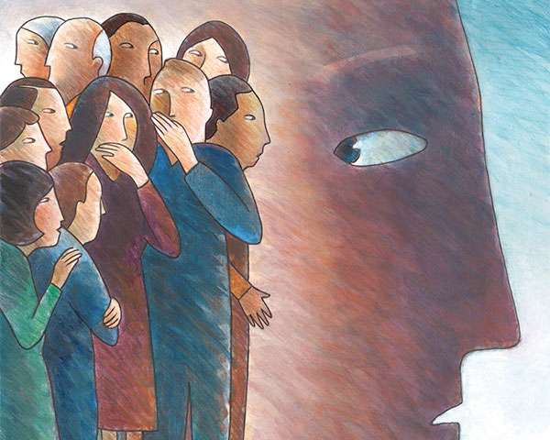
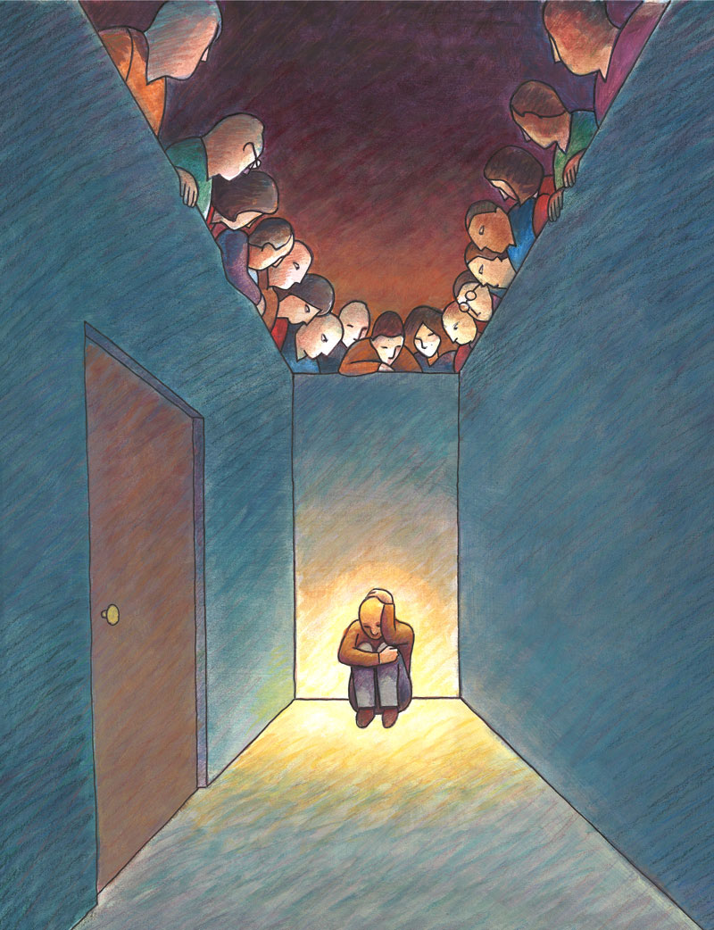
ΙΑΤΡΙΚΗ ΣΧΟΛΗ
ΕΘΝΙΚΟΥ & ΚΑΠΟΔΙΣΤΡΙΑΚΟΥ ΠΑΝΕΠΙΣΤΗΜΙΟΥ ΑΘΗΝΩΝ
ΤΟ ΣΤΙΓΜΑ ΣΤΗΝ ΙΑΤΡΙΚΗ
ΟΙ ΜΕΓΑΛΟΙ ΕΓΚΛΕΙΣΜΟΙ
ΟΙ ΑΝΑΔΥΟΜΕΝΕΣ ΠΡΟΚΛΗΣΕΙΣ
Δρ Κωνσταντίνος Χρ. Γκρίτζαλης
kgritz@hcmr.gr
ΑΚΑΔΗΜΑΪΚΟ ΕΤΟΣ 2025-2026
«Επιστημολογία, Ιστορία και Ηθική της Ιατρικής»

Slide 2
ΙΑΤΡΙΚΗ ΣΧΟΛΗ
ΕΘΝΙΚΟΥ & ΚΑΠΟΔΙΣΤΡΙΑΚΟΥ ΠΑΝΕΠΙΣΤΗΜΙΟΥ ΑΘΗΝΩΝ
ΤΟ ΣΤΙΓΜΑ ΣΤΗΝ ΙΑΤΡΙΚΗ
«Επιστημολογία, Ιστορία και Ηθική της Ιατρικής»

Slide 3
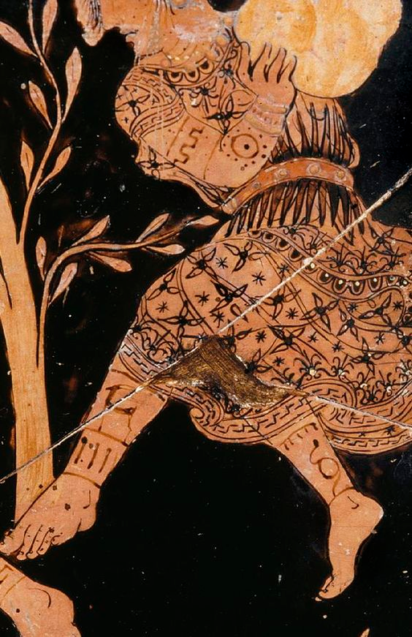
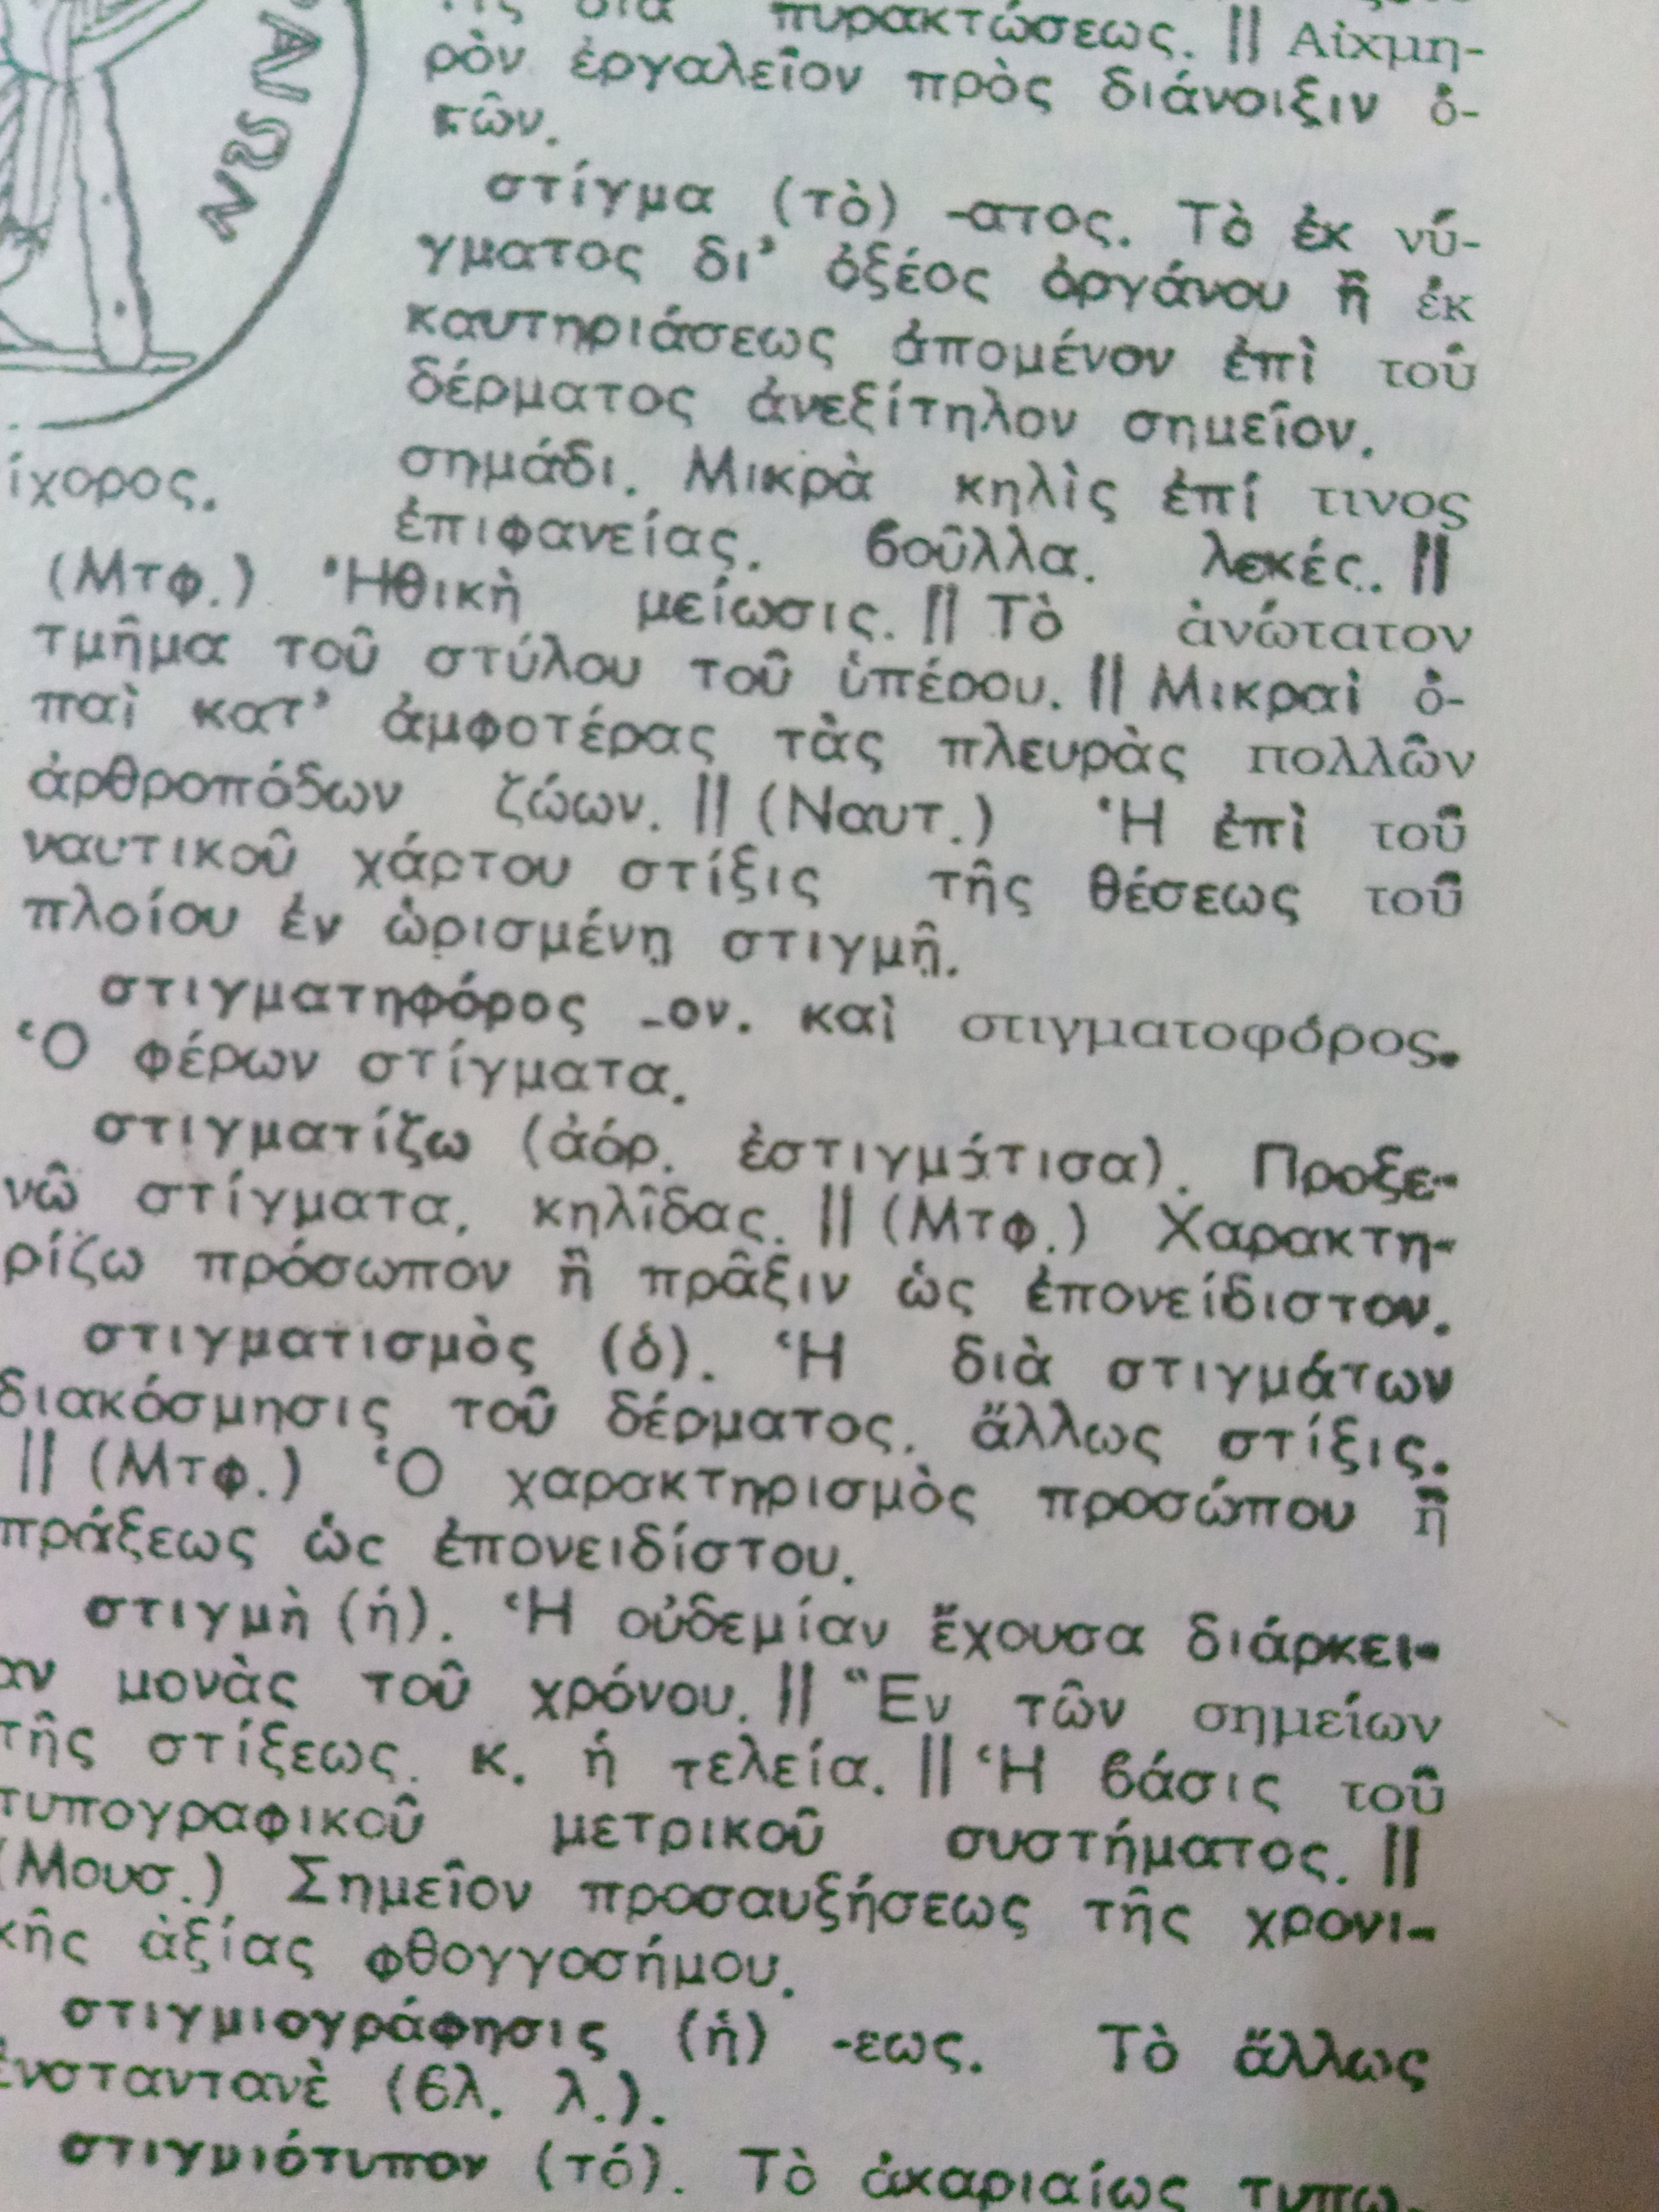
ΙΑΤΡΙΚΗ ΣΧΟΛΗ
ΕΘΝΙΚΟΥ & ΚΑΠΟΔΙΣΤΡΙΑΚΟΥ ΠΑΝΕΠΙΣΤΗΜΙΟΥ ΑΘΗΝΩΝ
ΗΛΙΟΣ, (1953). «Ἐπίτομον Λεξικόν τῆς Ἑλληνικῆς Γλώσσης»

Slide 4
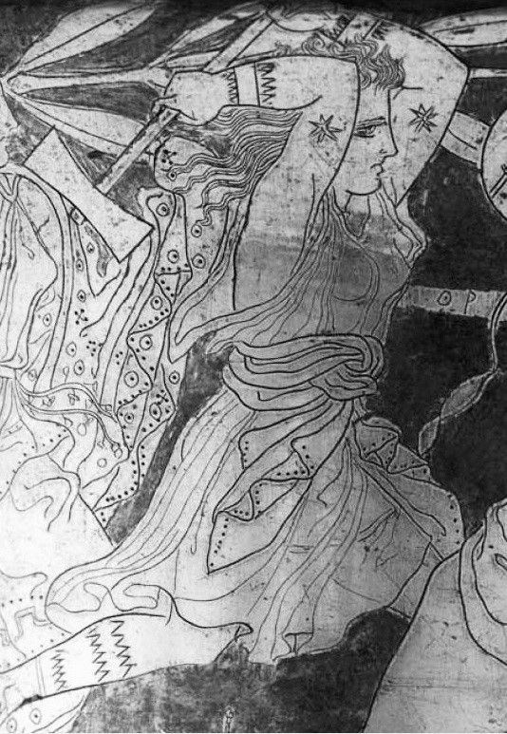
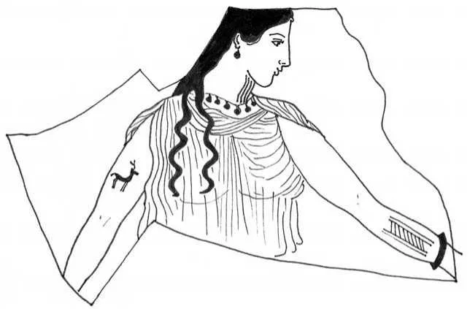

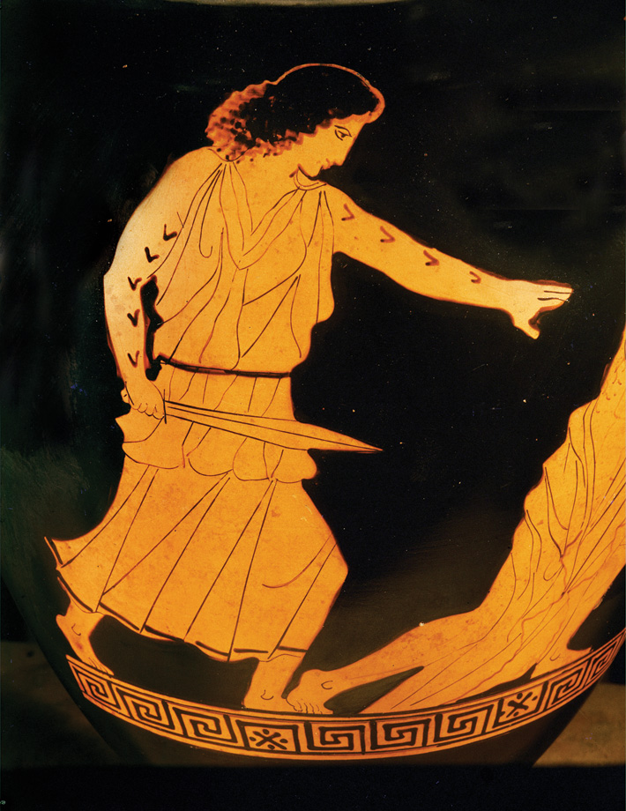
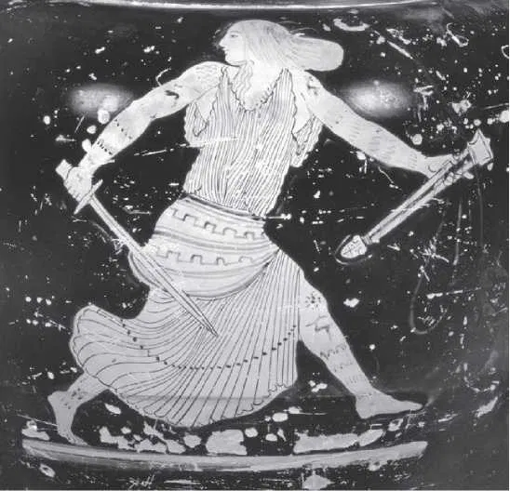
ΙΑΤΡΙΚΗ ΣΧΟΛΗ
ΕΘΝΙΚΟΥ & ΚΑΠΟΔΙΣΤΡΙΑΚΟΥ ΠΑΝΕΠΙΣΤΗΜΙΟΥ ΑΘΗΝΩΝ
Στις Θράσσες γνώρισμα ευγενικής καταγωγής
Τιμωρία που τους επέβαλαν οι άνδρες τους για τον φόνο του Ορφέα???
Τα αττικά αγγεία δεν σώζουν άνδρες της Θράκης με στίξη στο σώμα τους, αλλά με την τοπική ενδυμασία τους
Μια άλλη παραλλαγή αναφέρει ότι τους επιβλήθηκε ως τιμωρία από τις γυναίκες της Σκυθίας, όταν οι Σκύθες νίκησαν σε πόλεμο τους Θράκες.
Θράσσα οπαδός του θεού Διονύσου, δολοφονεί τον μουσικό Ορφέα, ως τιμωρία για την εγκατάλειψη του Διονύσου, για να λατρεύει τον θεό του ήλιου, τον Απόλλωνα.

Slide 5
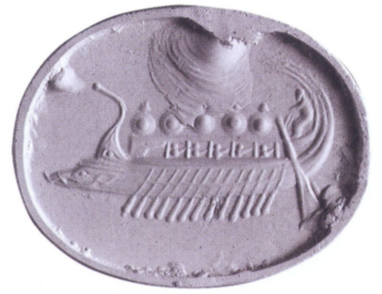
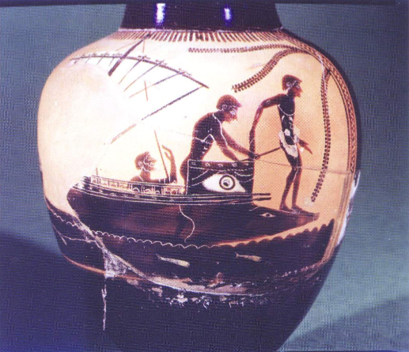
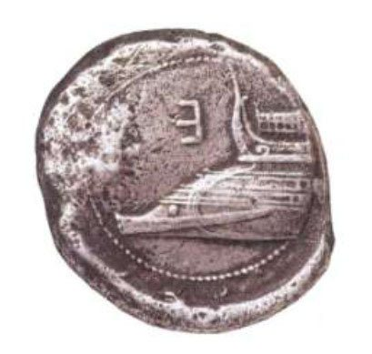
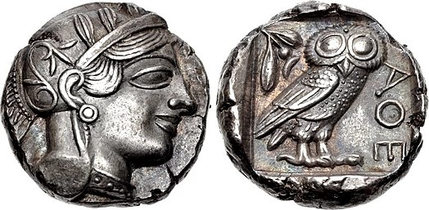
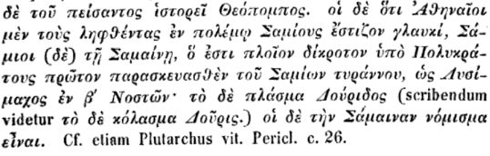
ΙΑΤΡΙΚΗ ΣΧΟΛΗ
ΕΘΝΙΚΟΥ & ΚΑΠΟΔΙΣΤΡΙΑΚΟΥ ΠΑΝΕΠΙΣΤΗΜΙΟΥ ΑΘΗΝΩΝ
ΔΙΗΡΗΣ - ΣΑΜΑΙΝΑ
πλοίο δίκροτο = διήρης, δηλαδή με δύο επίπεδα κωπηλατών,
διέθετε έμβολο μορφής κεφαλής αγριόχοιρου
σκάφος πλατύ σε σχέση με άλλα πλοία της εποχής και είχε κατάστρωμα σε όλο το μήκος του.
Το αθηναϊκό τετράδραχμο αποτέλεσε το πλέον διαδεδομένο νόμισμα την περίοδο της ακμής της Αθήνας, τον 5^{ο} αιώνα π.Χ., έως και την εποχή του Μεγάλου Αλαξάνδρου.

Slide 6
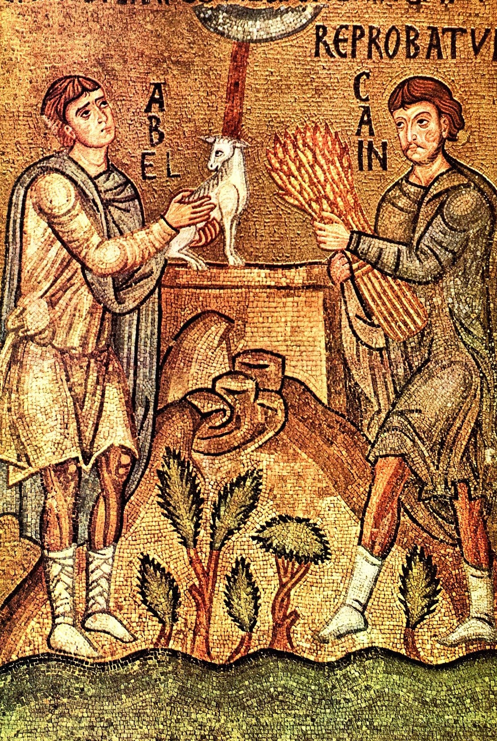
ΙΑΤΡΙΚΗ ΣΧΟΛΗ
ΕΘΝΙΚΟΥ & ΚΑΠΟΔΙΣΤΡΙΑΚΟΥ ΠΑΝΕΠΙΣΤΗΜΙΟΥ ΑΘΗΝΩΝ
…ο Κάιν είπε στον αδελφό του να πάνε στο αγρό όπου τον σκότωσε (Γένεση, 4:5).
…εν συνεχεία, ο Θεός τον καταδίκασε σε νομαδική ζωή στην Χώρα του Νωδ, ανατολικά της Εδέμ (Γένεση, 4:16).
...ταυτόχρονα όμως, στη Γένεση αναφέρεται ότι ο Θεός στιγμάτισε το πρόσωπο του αδελφοκτόνου Κάιν ώστε να είναι από όλους αναγνωρίσιμος και να βιώνει καθ’ όλη τη διάρκεια της ζωής του την απόρριψη των συνανθρώπων του για την αποτρόπαια πράξη του
Ο Κάιν και ο Άβελ προσφέρουν τις θυσίες των στον Θεό. Μωσαϊκό 12^{ου} αιώνος. Capella Palatina. Παλέρμο, Σικελία.

Slide 7
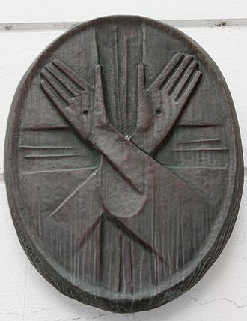
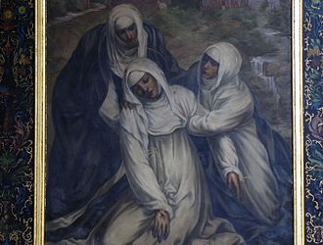
ΙΑΤΡΙΚΗ ΣΧΟΛΗ
ΕΘΝΙΚΟΥ & ΚΑΠΟΔΙΣΤΡΙΑΚΟΥ ΠΑΝΕΠΙΣΤΗΜΙΟΥ ΑΘΗΝΩΝ
ΣΤΙΓΜΑΤΑ ΚΑΙ ΧΡΙΣΤΙΑΝΙΣΜΟΣ
Τα Στίγματα, στο Χριστιανισμό, είναι η εμφάνιση σωματικών τραυμάτων, ουλών και πόνου σε θέσεις που αντιστοιχούν στις πληγές του Ιησού Χριστού από τη σταύρωση, όπως τα χέρια, οι καρποί και τα πόδια.
«Τοῦ λοιποῦ κόπους μοι μηδεὶς παρεχέτω· ἐγὼ γὰρ τὰ στίγματα τοῦ Ἰησοῦ ἐν τῷ σώματί μου βαστάζω. Από εδώ και στο εξής, μην με ενοχλεί κανένας · γιατί φέρνω στο σώμα μου τα σημάδια του Κυρίου Ιησού» Α. Παύλος ‘Πρός Γαλάτας 6:17’.
Τα Στίγματα έχουν συνδεθεί κυρίως με τον Ρωμαιοκαθολικισμό. Ο Άγιος Φραγκίσκος της Ασίζης ήταν ο πρώτος καταγεγραμμένος στιγματικός.
Για πάνω από πενήντα χρόνια, ο Άγ. Πίος της Πιετρελτσίνα του Τάγματος των Αδελφών Ελάσσονων Καπουτσίνων, ανέφερε στίγματα που μελετήθηκαν από αρκετούς γιατρούς του 20^{ου} αι.
Τα Στίγματα, αντιθέτως με την Καθολική Εκκλησία, είναι ιδιαίτερα ξένα για την Ανατολική Ορθόδοξη Εκκλησία, (δεν έχει επίσημη άποψη για το θέμα).
Οι πρώτοι και οι μοναδικοί στιγματικοί ήταν Καθολικοί που έζησαν μετά το Μεγάλο Σχίσμα του 1054.
Ένα υψηλό ποσοστό (ίσως πάνω από το 80%) όλων των στιγματικών είναι γυναίκες.
Οι περισσότερες περιπτώσεις στιγματισμού έχουν αφαιρεθεί ως απατηλές.
Χέρια με στίγματα, που απεικονίζονται σε μια Φραγκισκανική εκκλησία στο Ληντς της Αυστρίας
Η Αγία Αικατερίνη λιποθυμά από τα στίγματα. Πίνακας του Giovanni Antonio Bazzi, επίσης γνωστός ως Il Sodoma (1477-1549). Εκκλησία του Α. Παντελεήμονα, Αλσατία, Γαλλία

Slide 8

ΙΑΤΡΙΚΗ ΣΧΟΛΗ
ΕΘΝΙΚΟΥ & ΚΑΠΟΔΙΣΤΡΙΑΚΟΥ ΠΑΝΕΠΙΣΤΗΜΙΟΥ ΑΘΗΝΩΝ
ΕΞΩΤΕΡΙΚΗ ΕΜΦΑΝΙΣΗ - ΔΥΣΜΟΡΦΙΕΣ

Slide 9
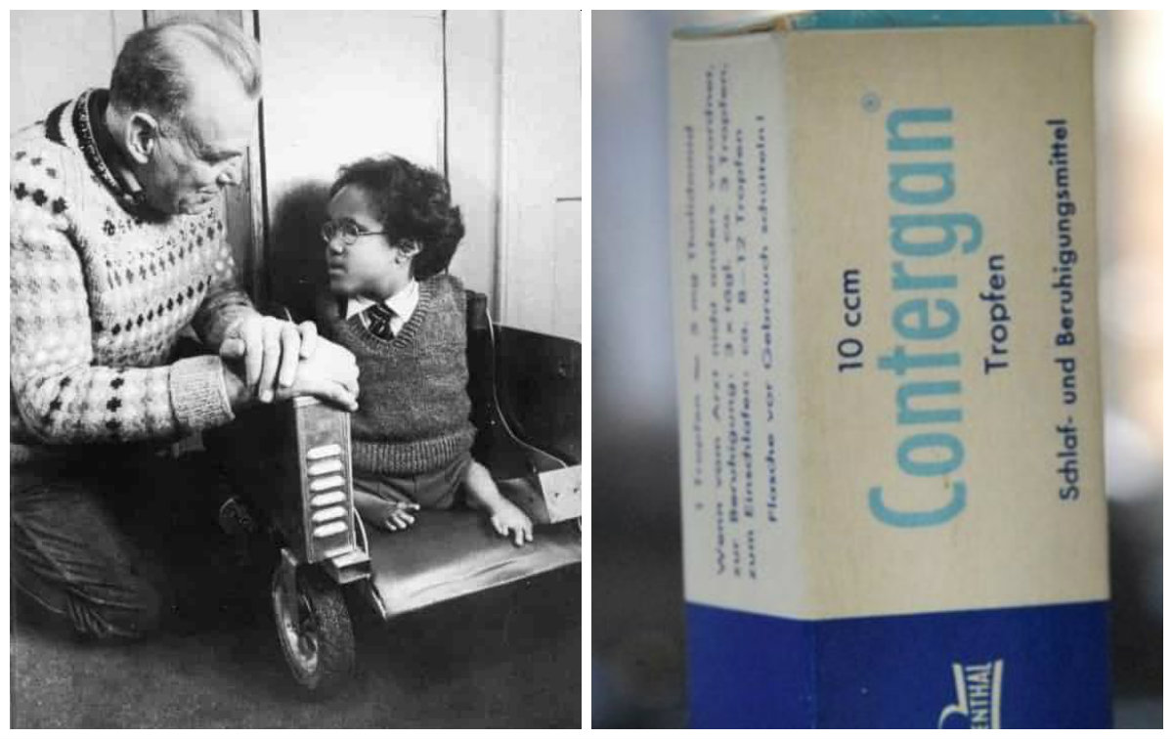
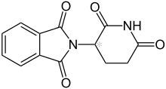
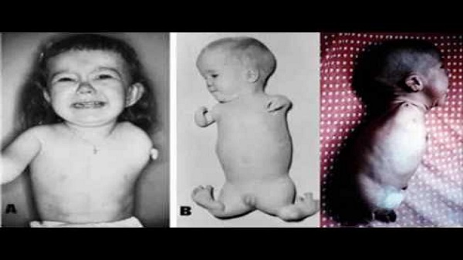
ΙΑΤΡΙΚΗ ΣΧΟΛΗ
ΕΘΝΙΚΟΥ & ΚΑΠΟΔΙΣΤΡΙΑΚΟΥ ΠΑΝΕΠΙΣΤΗΜΙΟΥ ΑΘΗΝΩΝ
Συνταγογραφούμενο κατά της πρωϊνής αδιαθεσίας στις εγκύους την περίοδο 1950-1960
Δομή του μορίου της θαλιδομίδης
ΦΩΚΟΜΕΛΕΙΑ

Slide 10
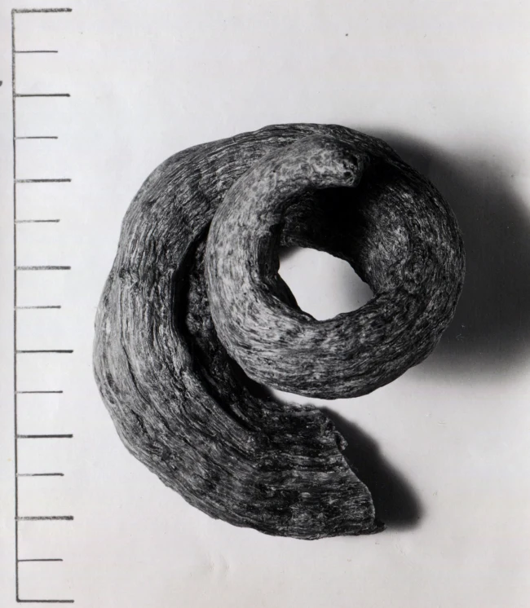
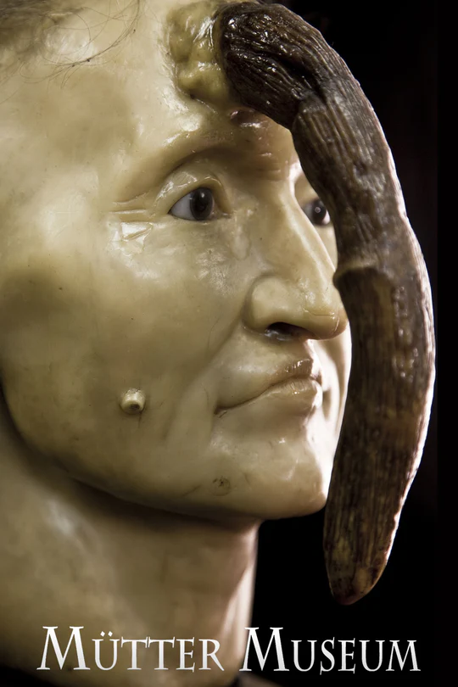
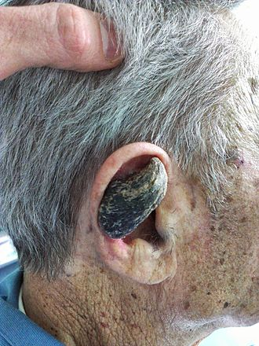
ΙΑΤΡΙΚΗ ΣΧΟΛΗ
ΕΘΝΙΚΟΥ & ΚΑΠΟΔΙΣΤΡΙΑΚΟΥ ΠΑΝΕΠΙΣΤΗΜΙΟΥ ΑΘΗΝΩΝ
H Madame Dimanche, (γνωστή και ως χήρα Κυριακής), ήταν Γαλλίδα, ζούσε στο Παρίσι (αρχές 19^{ου} αι., είχε ένα 24,9 cm κέρατο στο μέτωπό της, πριν αυτό αφαιρεθεί με επιτυχία.
ΛΙΠΩΔΗΣ ΙΣΤΟΣ
ΔΕΡΜΑΤΙΚΟ ΚΕΡΑΣ

Slide 11

ΙΑΤΡΙΚΗ ΣΧΟΛΗ
ΕΘΝΙΚΟΥ & ΚΑΠΟΔΙΣΤΡΙΑΚΟΥ ΠΑΝΕΠΙΣΤΗΜΙΟΥ ΑΘΗΝΩΝ
ΜΕΤΑΔΟΤΙΚΕΣ ΑΣΘΕΝΕΙΕΣ

Slide 12
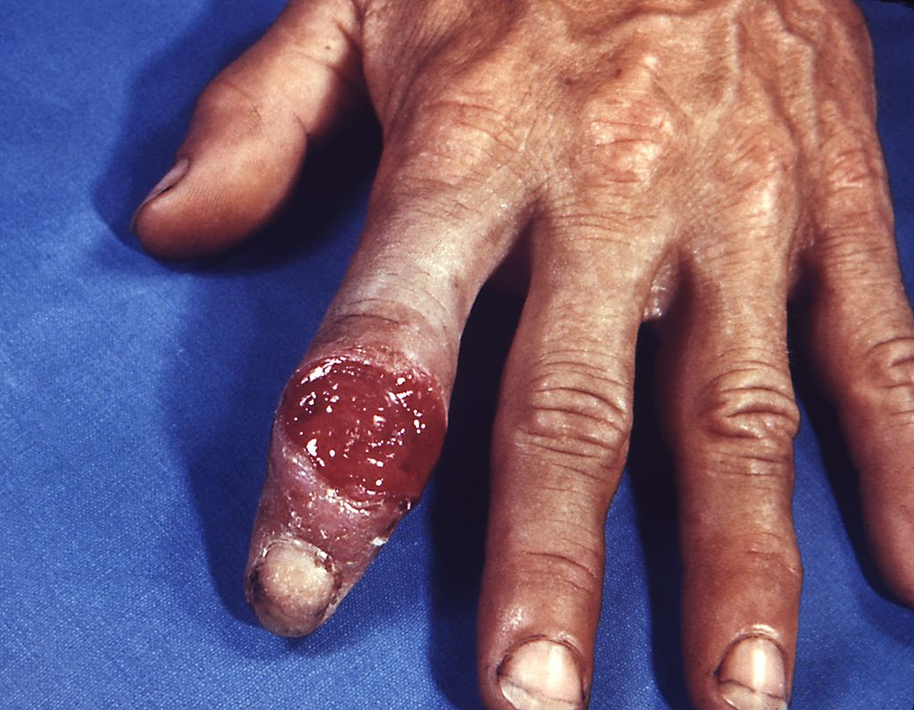
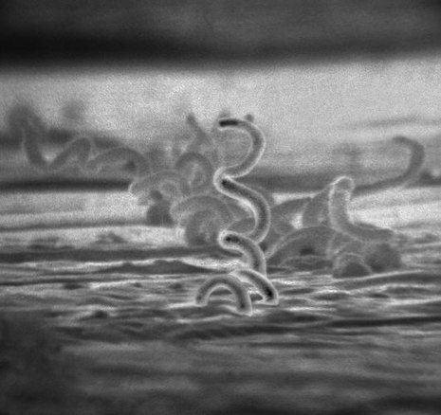
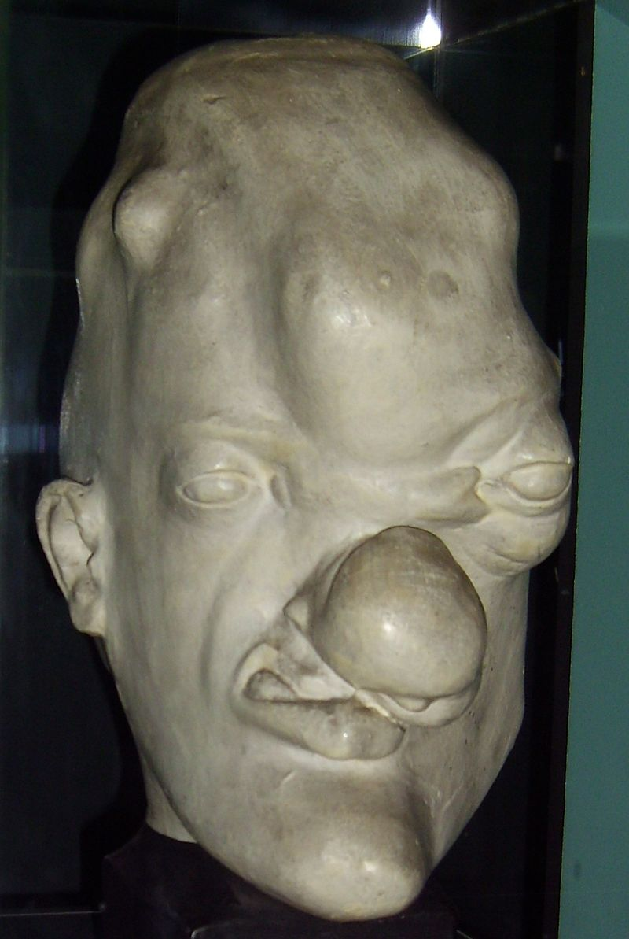
ΙΑΤΡΙΚΗ ΣΧΟΛΗ
ΕΘΝΙΚΟΥ & ΚΑΠΟΔΙΣΤΡΙΑΚΟΥ ΠΑΝΕΠΙΣΤΗΜΙΟΥ ΑΘΗΝΩΝ
ΣΥΦΙΛΗ
Η σύφιλη είναι σεξουαλικώς μεταδιδόμενο νόσημα που προσβάλλει άνδρες και γυναίκες και προκαλείται από το βακτήριο Treponema pallidum ή ωχρά σπειροχαίτη.
Η βασική οδός μετάδοσης είναι μέσω της σεξουαλικής επαφής.
Μπορεί, επίσης, να μεταδοθεί από τη μητέρα στο έμβρυο κατά τη διάρκεια της εγκυμοσύνη
ή κατά τον τοκετό, που έχει ως αποτέλεσμα τη συγγενή σύφιλη.
Πρωτογενές εκτεταμένο συφιλιδικό έλκος
Ασθενής με τριτογενή (κομμιωματώδη) σύφιλη.
Treponema pallidum
ή
Ωχρά σπειροχαίτη

Slide 13

ΙΑΤΡΙΚΗ ΣΧΟΛΗ
ΕΘΝΙΚΟΥ & ΚΑΠΟΔΙΣΤΡΙΑΚΟΥ ΠΑΝΕΠΙΣΤΗΜΙΟΥ ΑΘΗΝΩΝ
ΣΥΦΙΛΗ
Ορισμός – “στιγματισμός” για την επισήμανση της “πηγής”ασθένειας:
οι Ναπολιτάνοι την αποκαλούσαν malfrancese,
οι Γάλλοι, με το mal de Naples.
Στην Κύπρο: μαλαζαβράγκα.
“Ερμηνεία περί του πώς πρέπει να θεραπεύεται το γαλλικόν πάθος ήγουν η μαλαφράντζα”, του Αντωνίου Ελευθέρου Βαρώνου ντε Στάϊρκ που εκδόθηκε στη Βιέννη το 1794.
“Τον πυρετό στους Τροπικούς, του Rio τη μαλαφράντζα,/την πυρκαγιά που ανάψαμε μια νύχτα στο Μανάο”. (Νίκος Καββαδίας, “Πικρία” [7-2-1975]).

Slide 14
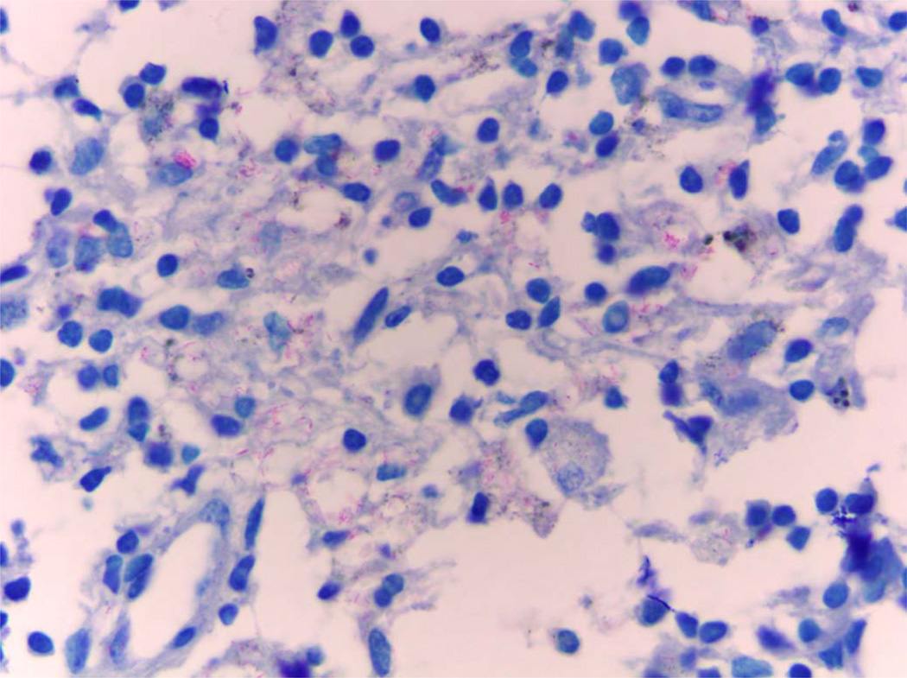
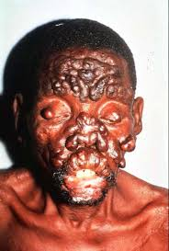
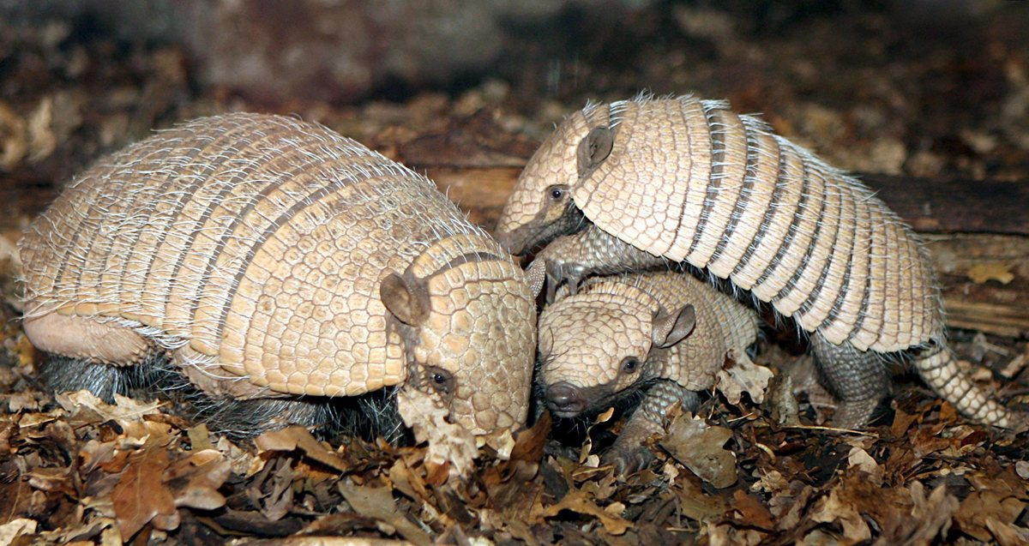
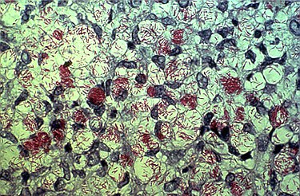
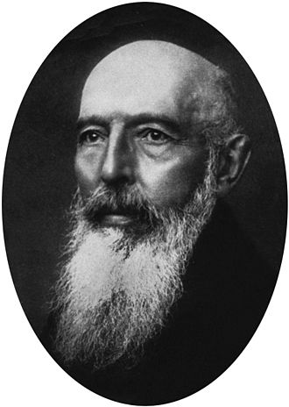
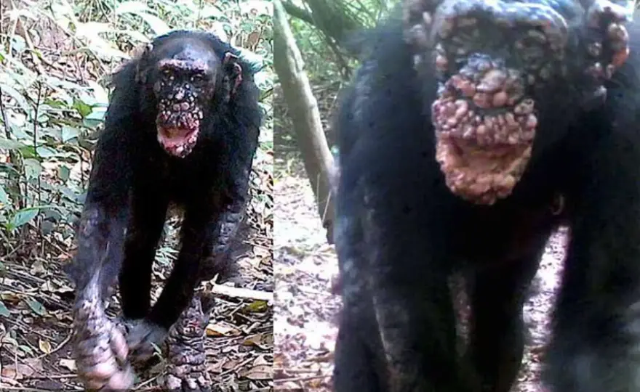
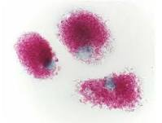
ΙΑΤΡΙΚΗ ΣΧΟΛΗ
ΕΘΝΙΚΟΥ & ΚΑΠΟΔΙΣΤΡΙΑΚΟΥ ΠΑΝΕΠΙΣΤΗΜΙΟΥ ΑΘΗΝΩΝ
ΛΕΠΡΑ Ή ΝΟΣΟΣ ΤΟΥ HANSEN
Είναι μια χρόνια λοιμώδης μεταδοτική ασθένεια
Προκαλείται από τα μυκοβακτήρια Mycobacterium leprae και Mycobacterium lepromatosis.).
Η επώαση της είναι περίπου πέντε χρόνια (2-10 χρόνια), με περιπτώσεις ακόμα 30 και χρόνια επώασης.
Διακρίνονται δυο βασικές μορφές λέπρας, η λεπρωματώδης και η νευρική.
Mycobacterium lepromatosis
Gerhard Armauer Hansen
29 July 1841 Bergen, Norway
12 February 1912 Florø, Norway
Mycobacterium leprae
Το M. lepraemurium προκαλεί την λέπρα ποντικού, μια συστηματική μυκοβακτηριακή λοίμωξη αρουραίων. Οι γάτες πιστεύεται ότι προσβάλλονται από αυτό μετά από τραυματισμούς από δαγκώματα από μολυσμένα τρωκτικά, αλλά οι λοιμώξεις από άλλα είδη μυκοβακτηριδίων περιλαμβάνονται επίσης στη λέπρα των αιλουροειδών. ιδιαίτερα ένα ακόμη μη αναγνωρισμένο είδος μυκοβακτηριδίου και το Mycobacterium visibile.
Mycobacterium lepraemurium.

Slide 15
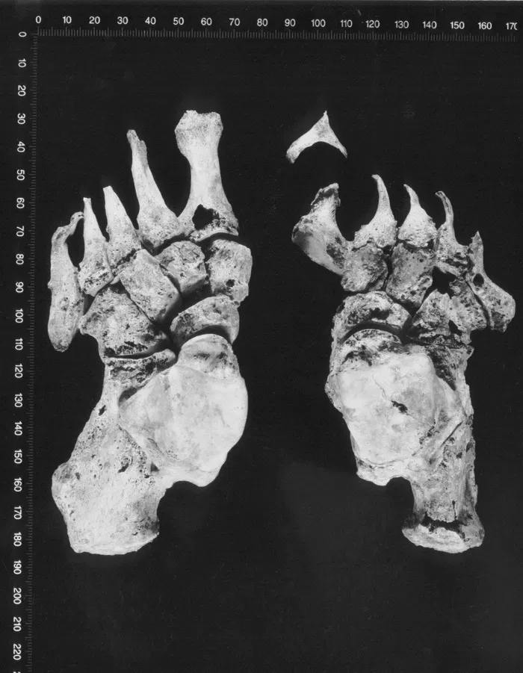
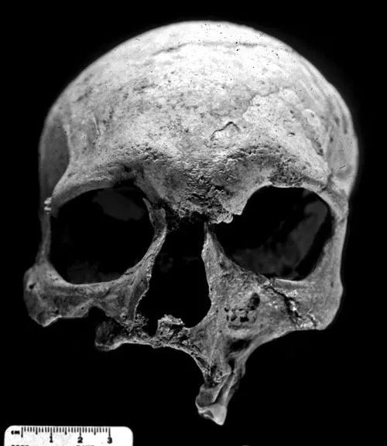
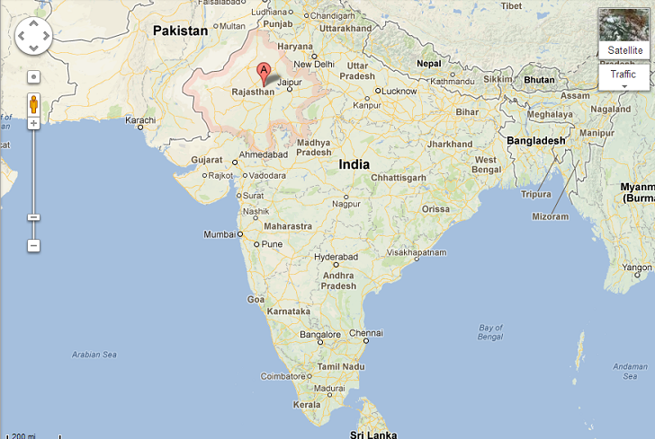
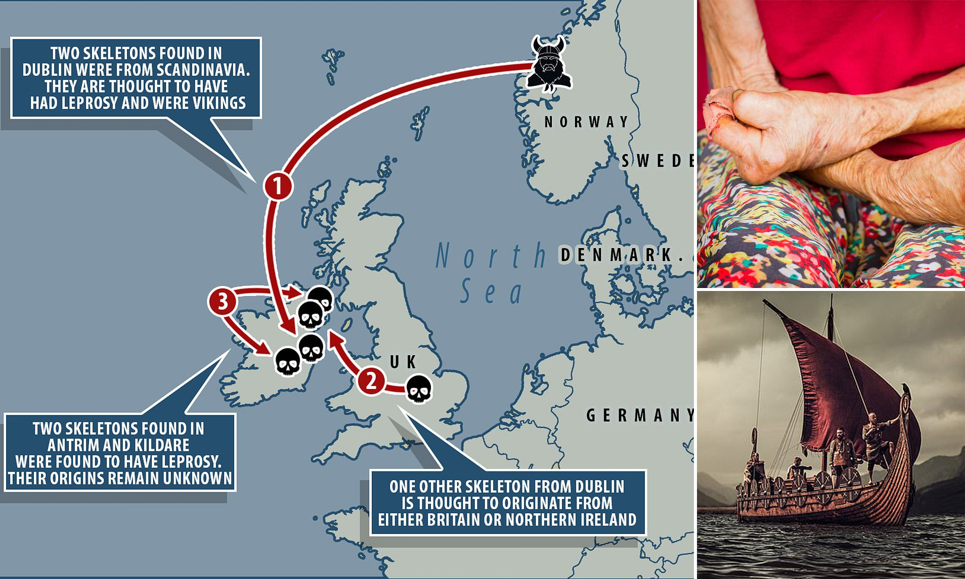
ΙΑΤΡΙΚΗ ΣΧΟΛΗ
ΕΘΝΙΚΟΥ & ΚΑΠΟΔΙΣΤΡΙΑΚΟΥ ΠΑΝΕΠΙΣΤΗΜΙΟΥ ΑΘΗΝΩΝ
Σκελετός 4.000 ετών που βρέθηκε στην Ινδία φέρει τα πρώτα αρχαιολογικά στοιχεία λέπρας, σύμφωνα με νέα μελέτη.
Rajasthan, India

Slide 16
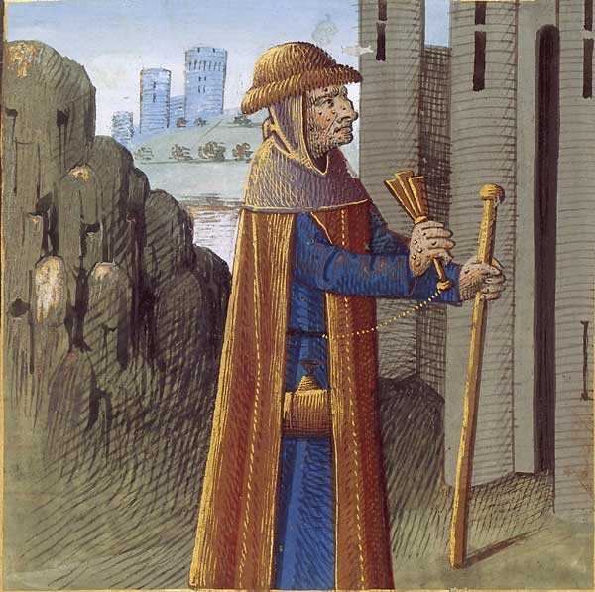

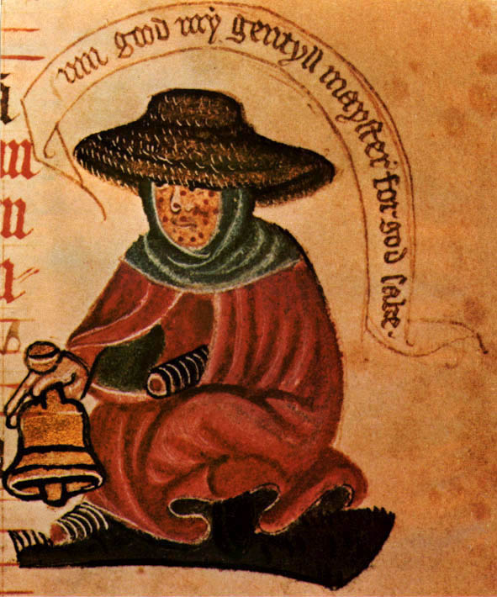
ΙΑΤΡΙΚΗ ΣΧΟΛΗ
ΕΘΝΙΚΟΥ & ΚΑΠΟΔΙΣΤΡΙΑΚΟΥ ΠΑΝΕΠΙΣΤΗΜΙΟΥ ΑΘΗΝΩΝ

Slide 17
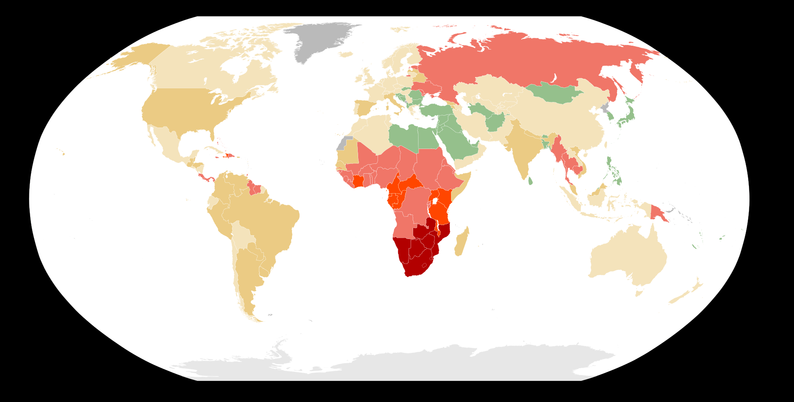
ΙΑΤΡΙΚΗ ΣΧΟΛΗ
ΕΘΝΙΚΟΥ & ΚΑΠΟΔΙΣΤΡΙΑΚΟΥ ΠΑΝΕΠΙΣΤΗΜΙΟΥ ΑΘΗΝΩΝ
ΣΥΝΔΡΟΜΟ ΕΠΙΚΤΗΤΗΣ ΑΝΟΣΟΛΟΓΙΚΗΣ ΑΝΕΠΑΡΚΕΙΑΣ
ACQUIRED IMMUNE DEFICIENCY SYNDROME (AIDS)
Νόσος του ανθρώπινου ανοσοποιητικού συστήματος που προκαλείται από τον ιό της ανθρώπινης ανοσοανεπάρκειας (Human Immunodeficiency Virus, HIV)
Η νόσος παρεμβαίνει στο ανοσοποιητικό σύστημα και παρεμποδίζει τη λειτουργία του, κάνοντας τα άτομα με AIDS περισσότερο πιθανά να αποκτήσουν λοιμώξεις, όπως ευκαιριακές λοιμώξεις και όγκους που συνήθως δεν προσβάλουν τα άτομα με λειτουργικά ανοσοποιητικά συστήματα. Αυτή η ευπάθεια χειροτερεύει με την εξέλιξη της νόσου.
Εκτιμώμενος επιπολασμός (ποσοστό φορέων) του HIV στους νέους ενήλικες (ηλικίας 15–49 ετών) ανά χώρα παγκοσμίως το 2011.

Slide 18

ΙΑΤΡΙΚΗ ΣΧΟΛΗ
ΕΘΝΙΚΟΥ & ΚΑΠΟΔΙΣΤΡΙΑΚΟΥ ΠΑΝΕΠΙΣΤΗΜΙΟΥ ΑΘΗΝΩΝ
Το στίγμα του AIDS υπάρχει στον κόσμο με διάφορους τρόπους που περιλαμβάνουν τον κοινωνικό εξοστρακισμό και την απόρριψη, τη διακριτική συμπεριφορά και την αποφυγή των ανθρώπων με λοίμωξη από HIV.
Ακόμη συναντά κανείς περιπτώσεις όπως υποχρεωτικό τεστ για HIV χωρίς προηγούμενη συναίνεση ή προστασία του απορρήτου, πράξεις βίας εναντίον ατόμων που είτε έχουν HIV λοίμωξη είτε θεωρείται ότι έχουν, καθώς και καραντίνα των οροθετικών στον HIV ατόμων.
Το στίγμα του AIDS διαιρείται στις παρακάτω 3 κατηγορίες :
Οργανικό στίγμα AIDS – μία αντανάκλαση του φόβου και της αντίληψης που πιθανά μπορεί να υπάρχει σε σχέση με μια μεταδιδόμενη και θανατηφόρο ασθένεια.
Συμβολικό στίγμα AIDS – η χρήση του HIV/AIDS για την έκφραση συμπεριφορών προς τις κοινωνικές ομάδες ή τους τρόπους ζωής (lifestyle) που εκλαμβάνεται ότι συνδέονται με τη νόσο
Στίγμα αβροφροσύνης - στιγματισμός των ανθρώπων που σχετίζονται με το ζήτημα του HIV/AIDS ή με HIV-οροθετικά άτομα.
Ryan Wayne White
(6 ΔΕΚ 1971 - 8 ΑΠΡ 1990) Ο Αμερικανός έφηβος που έγινε σύμβολο του αγώνα για την εξάλειψη του στίγματος του AIDS.

Slide 19
ΙΑΤΡΙΚΗ ΣΧΟΛΗ
ΕΘΝΙΚΟΥ & ΚΑΠΟΔΙΣΤΡΙΑΚΟΥ ΠΑΝΕΠΙΣΤΗΜΙΟΥ ΑΘΗΝΩΝ
Παραβίαση δικαιώματος της ζωής και της υγείας μέσω μετάδοσης του ιού εκ προθέσεως
Σύμφωνα με το ποινικό δίκαιο, ένας φορέας του HIV υπόκειται σε ποινική δίωξη για σωματική βλάβη, εάν σκόπιμα μεταδώσει τον ιό στον σύντροφό του χωρίς να τον ενημερώσει προκαταβολικά για το καθεστώς του.
Σύμφωνα με ντοκιμαντέρ του BBC ο Daryll Rowe, από το Εδιμβούργο, φορέας του HIV, μόλυνε σκόπιμα άλλους άντρες (για πάνω από 18 μήνες). Ο Rowe είναι το πρώτο άτομο στο ΗΒ που καταδικάστηκε μετά από την σκόπιμη μόλυνση.
Ένας γιατρός από την Καμπότζη που του είχε αφαιρεθεί η άδεια άσκησης του επαγγέλματος κατηγορείται ότι μόλυνε σκοπίμως με τον ιό HIV που προκαλεί το AIDS δεκάδες χωρικούς, καθώς χρησιμοποιούσε κατ' επανάληψη τις ίδιες σύριγγες.
Χαρακτηριστική περίπτωση ήταν ενός ανδρόγυνου στο Οχάιο των ΗΠΑ: ενώ ο σύζυγος ήταν γνώστης του θετικού καθεστώτος του στον ιό, επέλεξε να το αποκρύψει από τη σύζυγό του, οδηγώντας τη σε πρόωρο θάνατο. Αυτό αποδείχτηκε αργότερα από το πιστοποιητικό θανάτου της γυναίκας (Associated Press, 2017).
ΑΓΝΟΙΑ
ΦΟΒΟΣ
ΓΝΩΣΗ
Γιατί το έκαναν;

Slide 20
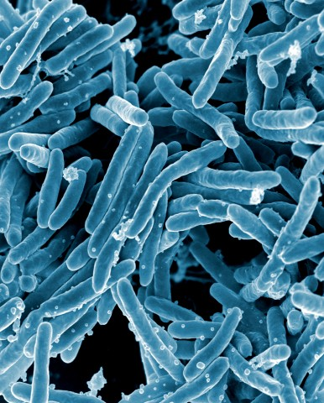
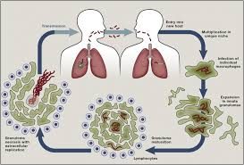
ΙΑΤΡΙΚΗ ΣΧΟΛΗ
ΕΘΝΙΚΟΥ & ΚΑΠΟΔΙΣΤΡΙΑΚΟΥ ΠΑΝΕΠΙΣΤΗΜΙΟΥ ΑΘΗΝΩΝ
ΦΥΜΑΤΙΩΣΗ
Η φυματίωση είναι μια σοβαρή μεταδοτική ασθένεια που σε ορισμένες περιπτώσεις μπορεί να οδηγήσει ακόμη και σε θάνατο.
Η φυματίωση προκαλείται από ένα μικρόβιο που λέγεται μυκοβακτηρίδιο της φυματίωσης (Mycobacterium tuberculosis) και σπανιότερα από άλλους τύπους μυκοβακτηριδίων.
Το μυκοβακτηρίδιο της φυματίωσης μπορεί να προσβάλει οποιοδήποτε όργανο του σώματος, συνήθως όμως προσβάλλει τους πνεύμονες.
Mycobacterium tuberculosis

Slide 21
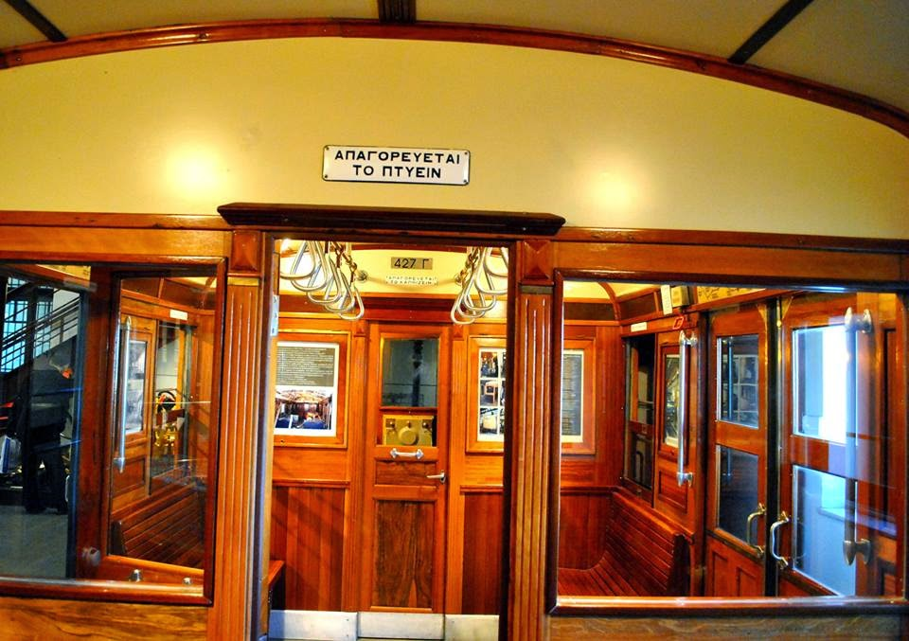
ΙΑΤΡΙΚΗ ΣΧΟΛΗ
ΕΘΝΙΚΟΥ & ΚΑΠΟΔΙΣΤΡΙΑΚΟΥ ΠΑΝΕΠΙΣΤΗΜΙΟΥ ΑΘΗΝΩΝ
Η φυματίωση δεν άφησε αδιάφορο το ρεμπέτικο τραγούδι,
Καμιά άλλη νόσος δεν τραγουδήθηκε τόσο πολύ στο ρεμπέτικο τραγούδι, όσο η φυματίωση,
Η πρώτη προσέγγιση της δισκογραφίας του ρεμπέτικου εντόπισε περίπου σαράντα τραγούδια κατά τη περίοδο 1925-1955 με θεματολογικό περιεχόμενο τη φυματίωση,
Το ρεμπέτικο δεν κατονομάζει ποτέ τη φυματίωση, (δημιουργεί έντονα δυσάρεστα συναισθήματα),
Υιοθετούνται οι γενικότερα χρησιμοποιούμενοι από το λαό όροι φθίση, χτικιό, μαράζι, μεράκι,
Στα ρεμπέτικα αναφέρονται τα συμπτώματα της φυματίωσης, βήχας, αιμόπτυση, βαθμιαία απίσχνανση, πολύ παραστατικά»
ΤΙΤΛΟΙ ΡΕΜΠΕΤΙΚΩΝ - ΑΜΑΝΕΔΩΝ
Μάνα μου είμαι φθισικός του Ατραϊδη Δ (1928)
Τα βάσανα του φθισικού (1929)
Ωσάν το νεκρικό κορμί (1929)
Φθίνω κι η φθίση προχωρά (1930)
Το φθισικό κορίτσι του Νταλγκά Α (1931)
Ο πόνος του φθισικού (1931)
Ο καημός του φθισικού (1931)
ΦΥΜΑΤΩΣΗ
Προσβάλλει κυρίως (στιγματισμός και διάκριση σύμφωνα με παλαιές δοξασίες):
νέους,
πλούσιους,
προικισμένους και ευαίσθητους,
κατά προτίμηση γυναίκες και ποιητές
είναι κληρονομική

Slide 22
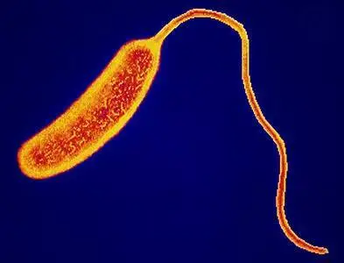
ΙΑΤΡΙΚΗ ΣΧΟΛΗ
ΕΘΝΙΚΟΥ & ΚΑΠΟΔΙΣΤΡΙΑΚΟΥ ΠΑΝΕΠΙΣΤΗΜΙΟΥ ΑΘΗΝΩΝ
ΣΤΙΓΜΑΤΙΣΜΕΝΟΙ
ΥΠΕΥΘΥΝΟΙ ΓΙΑ ΤΗΝ ΕΞΑΠΛΩΣΗ ΤΗΣ ΧΟΛΕΡΑΣ
Οι μυθολογίες ευθυνών που προκαλούνται από επιδημίες άλλαξαν τον 19^{ο} αιώνα με τη χολέρα.
Μίσος και βία λόγω της χολέρας εξαπλώνεται σε γλωσσικά και πολιτικά σύνορα, αγγίζοντας σχεδόν κάθε χώρα της Ευρώπης.
Σε εντυπωσιακά διαφορετικούς πολιτισμούς, οικονομίες και καθεστώτα, το περιεχόμενο και ο χαρακτήρας των συνωμοσιών, οι διαιρέσεις ανά κοινωνική τάξη και οι στόχοι της οργής των ταραχοποιών ήταν αφάνταστα παρόμοια.
Χωρίς καμία προφανή επικοινωνία μεταξύ των ταραχοποιών από την πόλη της Νέας Υόρκης μέχρι την Ασιατική Ρωσία, οι συνωμοσίες της χολέρας επαναλάμβαναν ιστορίες που άρχισε μια μαλθουσιανή σφαγή των φτωχών, με “πράκτορες” τις ομάδες:
υγειονομικά συμβούλια,
γιατροί,
φαρμακοποιοί,
νοσηλευτές και
κυβερνητικοί αξιωματούχοι.
Το βακτήριο Vibrio cholerae που προκαλεί τη χολέρα.

Slide 23
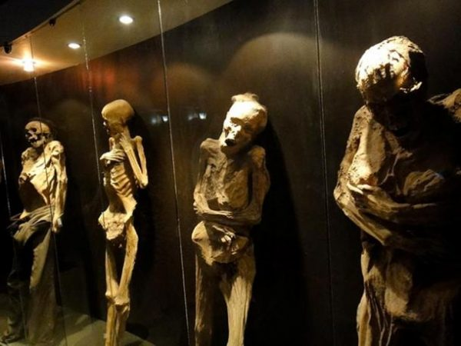
ΙΑΤΡΙΚΗ ΣΧΟΛΗ
ΕΘΝΙΚΟΥ & ΚΑΠΟΔΙΣΤΡΙΑΚΟΥ ΠΑΝΕΠΙΣΤΗΜΙΟΥ ΑΘΗΝΩΝ
ΣΤΙΓΜΑΤΙΣΜΕΝΟΙ
ΥΠΕΥΘΥΝΟΙ ΓΙΑ ΤΗΝ ΕΞΑΠΛΩΣΗ ΤΗΣ ΧΟΛΕΡΑΣ
Όταν η χολέρα εξαπλώθηκε πέρα από τον Γάγγη το 1817 (Εγγύς Ανατολή και Βόλγα για να φτάσει στο Αστραχάν το 1823), ήταν μια νέα ασθένεια (δεν υπάρχουν αναφορές για συνωμοσίες ή ταραχές από αυτήν την περίοδο).
Μάλλον, η κοινωνική βία ακολούθησε τη χολέρα κατά τη δεύτερη περιοδεία της στον Βόλγα, όταν η ασθένεια και το μίσος εξαπλώθηκαν παράλληλα σε όλη την Ευρώπη. Κατά τη διάρκεια των επόμενων πέντε κυμάτων της χολέρας, από το 1830 έως τον 20^{ο} αιώνα, οι ίδιοι μύθοι των εργαζομένων στον τομέα της υγείας και του κράτους που επινόησε την ασθένεια για να σκοτώσει τους φτωχούς επανεμφανίστηκαν σε μέρη της Ρωσίας και της Ιταλίας πολύ αφότου έγιναν γνωστά και κατανοητά τα μέσα μετάδοσης της νόσου.
Κατά τη δεκαετία του 1890, οι ταραχές της χολέρας φαίνεται να έχουν εξαπλωθεί ευρύτερα από ποτέ στην Ανατολική Ευρώπη και τη Ρωσία –στην Περσία, τη Συρία και την Αίγυπτο– με τον εκτιμώμενο αριθμό των ταραχών να φτάνει σε νέα κορύφωση.
Στο Αστραχάν το 1892, διαδόθηκαν φήμες ότι οι άρρωστοι μεταφέρονταν σε νοσοκομεία για να ταφούν ζωντανοί, πυροδοτώντας ένα πλήθος 10.000 για να πολιορκήσουν το νοσοκομείο χολέρας. Οι διαδηλωτές δεν επιτέθηκαν στα θύματα της ασθένειας, γιατί έβλεπαν τους εαυτούς τους ως “απελευθερωτές”, απελευθερώνοντας τους πληγέντες από τα νύχια των υποτιθέμενων στρατοπέδων θανάτου στα νοσοκομεία.
Στη συνέχεια το πλήθος πήγε στο σπίτι του κυβερνήτη και το έκαψε ολοσχερώς.
Estado Libre y Soberano de Guanajuato
Επιδημία χολέρας 1833

Slide 24

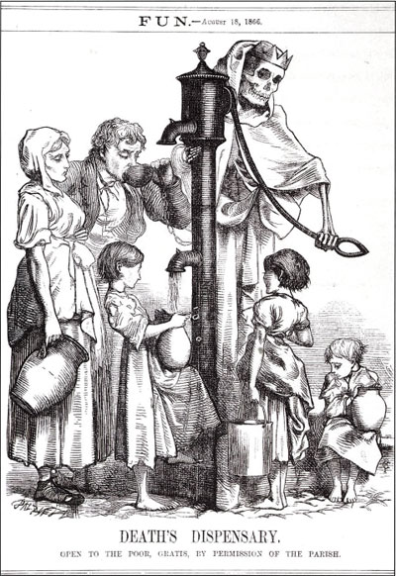
ΙΑΤΡΙΚΗ ΣΧΟΛΗ
ΕΘΝΙΚΟΥ & ΚΑΠΟΔΙΣΤΡΙΑΚΟΥ ΠΑΝΕΠΙΣΤΗΜΙΟΥ ΑΘΗΝΩΝ
ΣΤΙΓΜΑΤΙΣΜΕΝΟΙ
ΥΠΕΥΘΥΝΟΙ ΓΙΑ ΤΗΝ ΕΞΑΠΛΩΣΗ ΤΗΣ ΧΟΛΕΡΑΣ
Tαραχές ιδιαίτερα διαδεδομένες στην Ιταλία. Στο 1^{ο} κύμα (1835-6), η κοινωνική βία περιορίστηκε σχεδόν εξ ολοκλήρου στη Σικελία.
Αυτό απείχε πολύ από την περίπτωση της τελευταίας μεγάλης επιδημίας χολέρας στην Ιταλία, το 1910-11, παρόλο που τα μειωμένα ποσοστά θνησιμότητας των προηγούμενων εστιών και παρά το γεγονός ότι η μετάδοση της νόσου μέσω του νερού ήταν γνωστή εδώ και μισό αιώνα.
Στη Massafra (Απουλία), οι παλιοί μύθοι της χολέρας των νοσοκομείων ως θαλάμων θανάτου για τους φτωχούς εξακολουθούσαν να υπάρχουν.
3.000 εισέβαλαν στο νοσοκομείο χολέρας και «απελευθέρωσαν» τους ασθενείς, τους οποίους παρέλασαν θριαμβευτικά στους δρόμους. Επιφανείς κυβερνητικοί αξιωματούχοι και γιατροί στιγματίσθηκαν ως υπαίτιοι, οπότε σκοτώθηκαν, νοσοκόμες πετάχτηκαν από τα παράθυρα, ο εξοπλισμός συνετρίβη και το νοσοκομείο πυρπολήθηκε.
;
Italy 1792 Sicily CASTELAMARE
Cholera Pest Plague Free Health Passport

Slide 25





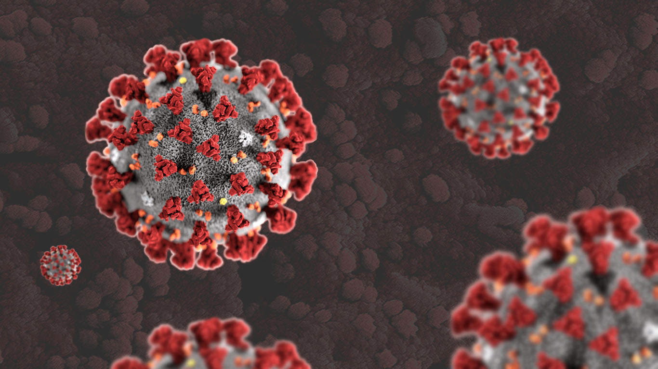
ΙΑΤΡΙΚΗ ΣΧΟΛΗ
ΕΘΝΙΚΟΥ & ΚΑΠΟΔΙΣΤΡΙΑΚΟΥ ΠΑΝΕΠΙΣΤΗΜΙΟΥ ΑΘΗΝΩΝ
COVID_19
Η ασθένεια κορονοϊού 2019 (coronavirus disease 2019, COVID-19), επίσης γνωστή ως οξεία αναπνευστική νόσος 2019-nCoV, είναι μία μολυσματική ασθένεια που προκαλείται από τον κορονοϊό SARS-CoV-2. Ο ιός και η ασθένεια καταγράφηκαν για πρώτη φορά στην πόλη Γουχάν της Κίνας στα τέλη του 2019 και έγιναν γνωστοί στον ΠΟΥ στις 31/12/2019.

Slide 26
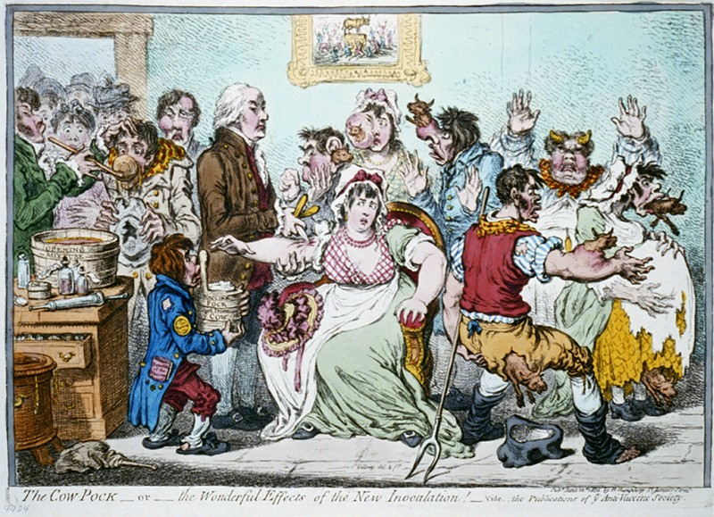
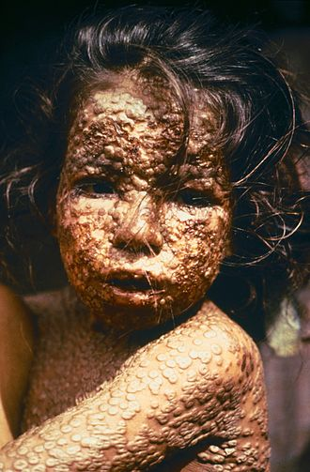
ΙΑΤΡΙΚΗ ΣΧΟΛΗ
ΕΘΝΙΚΟΥ & ΚΑΠΟΔΙΣΤΡΙΑΚΟΥ ΠΑΝΕΠΙΣΤΗΜΙΟΥ ΑΘΗΝΩΝ
Παιδί προσβεβλημένο από ευλογιά στο Μπανγκλαντές το 1973.
An 1802 caricature imagines outlandish side effects from the use of cow pox to vaccinate against small pox. Credit: James Gillray/British Cartoon Prints Collection/Library of Congress

Slide 27

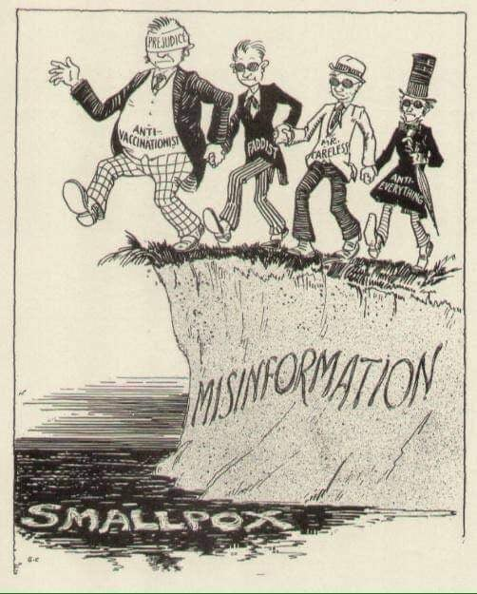

ΙΑΤΡΙΚΗ ΣΧΟΛΗ
ΕΘΝΙΚΟΥ & ΚΑΠΟΔΙΣΤΡΙΑΚΟΥ ΠΑΝΕΠΙΣΤΗΜΙΟΥ ΑΘΗΝΩΝ
ΑΝΤΙΕΜΒΟΛΙΑΣΤΕΣ ΚΑΤΑ ΤΗΣ ΕΥΛΟΓΙΑΣ

Slide 28

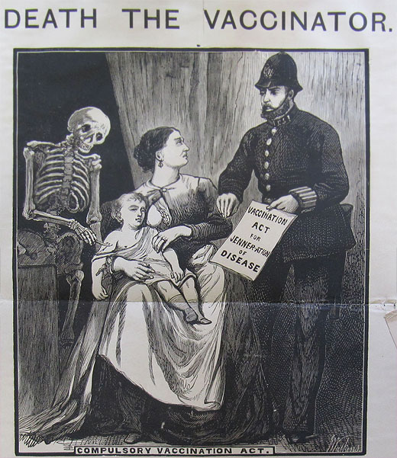



ΙΑΤΡΙΚΗ ΣΧΟΛΗ
ΕΘΝΙΚΟΥ & ΚΑΠΟΔΙΣΤΡΙΑΚΟΥ ΠΑΝΕΠΙΣΤΗΜΙΟΥ ΑΘΗΝΩΝ
ΥΠΟΧΡΕΩΤΙΚΟΣ ΕΜΒΟΛΙΑΣΜΟΣ & ΑΝΤΙΕΜΒΟΛΙΑΣΤΕΣ
Death the Vaccinator. Published by The London Society for the Abolition of Compulsory Vaccination. Late 1800s.

Slide 29



ΙΑΤΡΙΚΗ ΣΧΟΛΗ
ΕΘΝΙΚΟΥ & ΚΑΠΟΔΙΣΤΡΙΑΚΟΥ ΠΑΝΕΠΙΣΤΗΜΙΟΥ ΑΘΗΝΩΝ
ΚΑΤΑ ΤΟΥ ΗΛΕΚΤΡΙΣΜΟΥ 1889
ΦΟΡΤΙΣΗ ΗΛΕΚΤΡΙΚΩΝ ΑΥΤΟΚΙΝΗΤΩΝ – ΑΡΧΕΣ 1900

Slide 30



ΙΑΤΡΙΚΗ ΣΧΟΛΗ
ΕΘΝΙΚΟΥ & ΚΑΠΟΔΙΣΤΡΙΑΚΟΥ ΠΑΝΕΠΙΣΤΗΜΙΟΥ ΑΘΗΝΩΝ
ΠΑΝΩΛΗ Ή ΠΑΝΟΥΚΛΑ
Οξεία λοιμώδης νόσος, που προκαλείται από το βακτήριο Yersinia pestis.
Η νόσος μεταδίδεται στον άνθρωπο από το τσίμπημα ψύλλων, (κυρίως του είδους Xenopsylla cheopsis), που παρασιτούν σε άρρωστο μαύρο αρουραίο.
Μεταδίδεται εύκολα και γρήγορα με άμεση ή έμμεση επαφή, ιδιαίτερα στις περιπτώσεις πνευμονικής εντόπισης, οπότε μεταδίδεται ακόμα και με τα σταγονίδια.
Είναι βαριάς μορφής ασθένεια, με υψηλό πυρετό και τοξική κατάσταση και ασθένεια εμφανίζεται σε τρεις μορφές:
βουβωνική (έντονη αιμορραγική λεμφαδενίτιδα),
πνευμονική, που είναι ιδιαίτερα μολυσματική μορφή
σηψαιμική.
Yersinia pestis
Xenopsylla cheopsis

Slide 31


ΙΑΤΡΙΚΗ ΣΧΟΛΗ
ΕΘΝΙΚΟΥ & ΚΑΠΟΔΙΣΤΡΙΑΚΟΥ ΠΑΝΕΠΙΣΤΗΜΙΟΥ ΑΘΗΝΩΝ
Δύο σκελετοί θαμμένοι μαζί σε ένα τάφο στην περιοχή της Σαμάρας στη Ρωσία, οι οποίοι πέθαναν από βουβωνική πανώλη πριν από περίπου 3.800 χρόνια.
Μια διεθνής ερευνητική ομάδα, κατάφερε να “διαβάσει” το DNA του βακτηρίου Yersinia pestis, το οποίο προκάλεσε τη θανατηφόρα πανώλη στο άτυχο ζεύγος.
Aποτελούν τα αρχαιότερα γνωστά περιστατικά της τρομερής λοιμώδους νόσου, που αποκάλυψαν τα μυστικά τους στους επιστήμονες. Είναι η πρώτη φορά που υπάρχουν βάσιμες ενδείξεις ότι η νόσος “θέριζε” ήδη από την Εποχή του Χαλκού, 1.000 χρόνια νωρίτερα από ό,τι πίστευαν οι επιστήμονες έως τώρα.
Το αρχαίο βακτήριο ηλικίας 3.800 ετών είναι πρόγονος αυτού που προκάλεσε την Πανώλη του Ιουστινιανού (μέσα 6^{ου} αιώνα μ.Χ.), τον Μαύρο Θάνατο και τις θανατηφόρες επιδημίες στην Κίνα τον 19^{ο} αιώνα μ.Χ.
Сама́ра, Росси́я

Slide 32

ΙΑΤΡΙΚΗ ΣΧΟΛΗ
ΕΘΝΙΚΟΥ & ΚΑΠΟΔΙΣΤΡΙΑΚΟΥ ΠΑΝΕΠΙΣΤΗΜΙΟΥ ΑΘΗΝΩΝ
ΣΗΜΑΝΤΙΚΟΤΕΡΕΣ ΕΠΙΔΗΜΙΕΣ/ΠΑΝΔΗΜΙΕΣ ΠΑΝΩΛΗΣ
542 - Η πανώλη του Ιουστινιανού (που ήταν αυτοκράτορας) άρχισε στην Αίγυπτο.
610 - Η πανώλη φτάνει στην Κίνα, περνώντας από τη Μ. Ανατολή στην Περσία και στην Ινδία.
1330 - Οι Μογγόλοι επιδρομείς μεταναστεύουν δυτικά, φέρνοντας την πανώλη μαζί τους.
1347 - Η δεύτερη πανδημία πανώλης, ο Μαύρος Θάνατος, σαρώνει τη Μέση Ανατολή και την Ευρώπη
1665 - Η μεγάλη Πανώλη πλήττει το Λονδίνο. Ανακόπτεται από τη Μεγάλη Πυρκαγιά που το 1666 έκαψε σχεδόν όλη τη πόλη
1721 - Η δεύτερη πανδημία εξασθενεί τελικά στη Γαλλία. Συνεχίζεται όμως στη Μέση Ανατολή.
1855 - Τρίτη πανδημία πανώλης ξεσπάει στην Κίνα. Το 1890 απομονώνεται το βακτήριο και αναπτύσσεται το εμβόλιο.
1900 - Επιδημία εννέα ετών στο Σίδνεϊ και στο Σαν Φρανσίσκο. Σβήνει όταν εξοντώνονται οι αρουραίοι.
1960 - Το Βιετνάμ γίνεται η κυριότερη εστία μόλυνσης, ιδίως κατά τον πόλεμο με τις ΗΠΑ.

Slide 33


ΙΑΤΡΙΚΗ ΣΧΟΛΗ
ΕΘΝΙΚΟΥ & ΚΑΠΟΔΙΣΤΡΙΑΚΟΥ ΠΑΝΕΠΙΣΤΗΜΙΟΥ ΑΘΗΝΩΝ
“The Triumph of Death”
από:
Pieter Brueghel ή Breughel ο πρεσβύτερος
(1525-1530)

Slide 34
ΙΑΤΡΙΚΗ ΣΧΟΛΗ
ΕΘΝΙΚΟΥ & ΚΑΠΟΔΙΣΤΡΙΑΚΟΥ ΠΑΝΕΠΙΣΤΗΜΙΟΥ ΑΘΗΝΩΝ
ΠΟΙΟΙ ΣΤΙΓΜΑΤΙΣΤΗΚΑΝ;;;;

Slide 35

ΙΑΤΡΙΚΗ ΣΧΟΛΗ
ΕΘΝΙΚΟΥ & ΚΑΠΟΔΙΣΤΡΙΑΚΟΥ ΠΑΝΕΠΙΣΤΗΜΙΟΥ ΑΘΗΝΩΝ
ΣΤΙΓΜΑΤΙΣΜΕΝΟΙ
ΥΠΕΥΘΥΝΟΙ ΓΙΑ ΤΗΝ ΕΞΑΠΛΩΣΗ ΤΗΣ ΧΟΛΕΡΑΣ
Σεπτέμβριος 1348 – Πρώτη καταγεγραμμένη «εξομολόγηση», στο Κάστρο του Chillon στη λίμνη της Γενεύης. Κατηγορούμενος παραδέχεται ότι ένας Εβραίος της Σαβοΐας είχε δηλητηριάσει πηγάδια και τρόφιμα “για να σκοτώσει και να καταστρέψει ολόκληρο τον Χριστιανισμό”. Ψεύτικες ομολογίες όπως αυτή κυκλοφόρησαν σε όλη τη Γερμανία, οδηγώντας σε μια ακόμη μεγαλύτερη πεποίθηση ότι οι Εβραίοι ήταν υπεύθυνοι για τον Μαύρο Θάνατο.
Νοέμβριος 1348 - Ξεκίνησε οργανωμένη σφαγή κατά των Εβραίων, αρχικά στη Γερμανία, μήνες πριν καν φτάσει η πανούκλα στη χώρα.
Ιανουάριος 1349 – Εβραίοι δολοφονήθηκαν σε ξεχωριστά γεγονότα στο Speyer της Γερμανίας και στη Βασιλεία της Ελβετίας.
04 Ιανουαρίου 1349 – Μια κοινότητα Εβραίων στη Γερμανία φυλακίστηκε.
03 Μαρτίου 1349- 330 Εβραίοι κάηκαν τελικά μέχρι θανάτου.
Φεβρουάριος 1349 - 2.000 Εβραίοι κάηκαν μέχρι θανάτου σε ένα ξύλινο ικρίωμα στο εβραϊκό νεκροταφείο στο Στρασβούργο.
Ξυλογραφία που απεικονίζει Εβραίους, που λανθασμένα κατηγορούνται για την εξάπλωση της πανώλης, να καίγονται μέχρι θανάτου κατά τη διάρκεια ενός θρησκευτικού πογκρόμ.

Slide 36

ΙΑΤΡΙΚΗ ΣΧΟΛΗ
ΕΘΝΙΚΟΥ & ΚΑΠΟΔΙΣΤΡΙΑΚΟΥ ΠΑΝΕΠΙΣΤΗΜΙΟΥ ΑΘΗΝΩΝ
ΣΤΙΓΜΑΤΙΣΜΕΝΟΙ
ΥΠΕΥΘΥΝΟΙ ΓΙΑ ΤΗΝ ΕΞΑΠΛΩΣΗ ΤΗΣ ΧΟΛΕΡΑΣ
Καλοκαίρι του 1349 - 12.000 ο κατά προσέγγιση αριθμός των Εβραίων που δολοφονήθηκαν στο Μάιντς της Γερμανίας.
2.500 – το κατά προσέγγιση μέγεθος της εβραϊκής κοινότητας στη Μασσαλία της Γαλλίας. Εδώ έμειναν αβλαβείς, με αποτέλεσμα να επιλέξουν από άλλες πόλεις που κατευθύνονταν εκεί για ασφάλεια.
300 – οι εκτιμώμενες εβραϊκές κοινότητες που επηρεάστηκαν από δυσφήμιση, απέλαση και δολοφονίες.
Ιούλιος 1348 - “Δεν μπορεί να είναι αλήθεια ότι οι Εβραίοι είναι η αιτία της πανώλης καθώς πλήττει τους ίδιους τους Εβραίους“. – Πάπας Κλήμης VI.
26 Σεπτεμβρίου 1348 – ημερομηνία κατά την οποία ο Πάπας εξέδωσε έναν δεύτερο παπικό έγγραφο, το Quamvis Perfidiam, καλώντας τον κλήρο να προστατεύσει τους Εβραίους και δηλώνοντας ότι “ορισμένοι Χριστιανοί, παρασυρμένοι από αυτόν τον ψεύτη, τον διάβολο, καταλογίζουν τον λοιμό σε δηλητηρίαση από Εβραίους”.
Ξυλογραφία του 16^{ου} αιώνα που απεικονίζει την καύση μέχρι θανάτου ανθρώπων που κατηγορούνται ότι δηλητηρίασαν πηγάδια με την πανώλη.

Slide 37


ΙΑΤΡΙΚΗ ΣΧΟΛΗ
ΕΘΝΙΚΟΥ & ΚΑΠΟΔΙΣΤΡΙΑΚΟΥ ΠΑΝΕΠΙΣΤΗΜΙΟΥ ΑΘΗΝΩΝ
ΨΩΡΙΑΣΗ
Χρόνια φλεγμονώδης δερματοπάθεια με ανοσολογικό υπόστρωμα.
Η ψωρίαση δεν είναι κάτι παροδικό αλλά είναι μια χρόνια νόσος που χαρακτηρίζεται από εξάρσεις και υφέσεις.
Προσβάλλει περίπου το 1-3% του παγκόσμιου πληθυσμού.
Εμφανίζεται σε οποιαδήποτε ηλικία και προσβάλει εξίσου και τα δύο φύλα.
Υπάρχουν δύο τύποι ψωρίασης: Ο Τύπος Ι και ο Τύπος ΙΙ.
Δεν είναι μεταδοτική
ΨΩΡΑ
Η ψώρα είναι μεταδοτική παρασιτική νόσος του δέρματος από το άκαρι της ψώρας (Sarcoptes scabiei).
Τα πιο συχνά συμπτώματα είναι ο έντονος κνισμός και ερυθρό βλατιδώδες εξάνθημα.
Περιστασιακά μπορεί να είναι ορατές μικρές σήραγγες στο δέρμα.

Slide 38

ΙΑΤΡΙΚΗ ΣΧΟΛΗ
ΕΘΝΙΚΟΥ & ΚΑΠΟΔΙΣΤΡΙΑΚΟΥ ΠΑΝΕΠΙΣΤΗΜΙΟΥ ΑΘΗΝΩΝ
ΜΗ ΜΕΤΑΔΟΤΙΚΕΣ ΑΣΘΕΝΕΙΕΣ

Slide 39


ΙΑΤΡΙΚΗ ΣΧΟΛΗ
ΕΘΝΙΚΟΥ & ΚΑΠΟΔΙΣΤΡΙΑΚΟΥ ΠΑΝΕΠΙΣΤΗΜΙΟΥ ΑΘΗΝΩΝ
ΕΤΕΡΟΖΥΓΟΣ β-ΜΕΣΟΓΕΙΑΚΗ ΑΝΑΙΜΙΑ
Είναι κληρονομική νόσος και μπορεί να το έχει είτε ο πατέρας, είτε η μητέρα του παιδιού είτε και οι δύο γονείς.
Στον οργανισμό μας κάθε χαρακτηριστικό ελέγχεται από την παρουσία ενός ζεύγους γονιδίων. Από αυτά το ένα το κληρονομούμε από τη μητέρα και το άλλο από τον πατέρα.
Όσοι είναι ετερόζυγοι της β-μεσογειακής αναιμίας είναι υγιείς φορείς και όχι νοσούντες. Χαρακτηριστικό γνώρισμά τους είναι ότι έχουν σχετικά μικρότερο αιματοκρίτη και κάποιες μορφολογικές ατυπίες των ερυθρών αιμοσφαιρίων σε μικρό ποσοστό.
Το “στίγμα” της Μεσογειακής Αναιμίας είναι ένας αδόκιμος όρος που δυστυχώς χρησιμοποιείται συχνά, αντικαθιστώντας τον ανωτέρω ιατρικό όρο.

Slide 40

ΙΑΤΡΙΚΗ ΣΧΟΛΗ
ΕΘΝΙΚΟΥ & ΚΑΠΟΔΙΣΤΡΙΑΚΟΥ ΠΑΝΕΠΙΣΤΗΜΙΟΥ ΑΘΗΝΩΝ
ΝΟΣΟΣ ALZHEIMER
Η νόσος Alzheimer είναι μια χρόνια εκφυλιστική νόσος του εγκεφάλου και αποτελεί το συχνότερο αίτιο της άνοιας.
Η κύρια κλινική εκδήλωση της είναι η διαταραχή στη μνήμη, αλλά προσβάλλονται και άλλες εγκεφαλικές λειτουργίες και έτσι επηρεάζεται σοβαρά η κοινωνική ζωή του ασθενούς.
Η νόσος Alzheimer δεν έχει σχέση με την φυσιολογική γήρανση και λειτουργική έκπτωση του εγκεφάλου.
Ωστόσο, όσο μεγαλώνει κανείς, τόσο πιο πολύ έχει πιθανότητες να προσβληθεί από τη νόσο.

Slide 41

ΙΑΤΡΙΚΗ ΣΧΟΛΗ
ΕΘΝΙΚΟΥ & ΚΑΠΟΔΙΣΤΡΙΑΚΟΥ ΠΑΝΕΠΙΣΤΗΜΙΟΥ ΑΘΗΝΩΝ
Κατανομή Εκπαιδευτικού Επιπέδου
Βαθμίδες Εκπαίδευσης Ποσοστό %
ΚΑΘΟΛΟΥ ΣΧΟΛΕΙΟ 2,2
ΔΗΜΟΤΙΚΟ 11
ΓΥΜΝΑΣΙΟ 17,6
ΛΥΚΕΙΟ 45,1
ΠΑΝΕΠΙΣΤΗΜΙΟ 23,1
ΜΕΤΑΠΤΥΧΙΑΚΑ 1,1
Σύνολο 100
Φουντούκη Α., Τούλης Στ., Νούσι Α., Κοσμίδης Δ., Θεοφανίδης Δ. “Νόσος Alzheimer και το κοινωνικό στίγμα”. Το Βήμα του Ασκληπιού
11^{ος} Τόμος, 2^{ο} Τεύχος, Απρίλιος - Ιούνιος 2012. Rostrum of Asclepius. 11th Volume, 2nd Issue, April – June 2012, pp 248-263.

Slide 42

ΙΑΤΡΙΚΗ ΣΧΟΛΗ
ΕΘΝΙΚΟΥ & ΚΑΠΟΔΙΣΤΡΙΑΚΟΥ ΠΑΝΕΠΙΣΤΗΜΙΟΥ ΑΘΗΝΩΝ
Επαγγέλματα
Κατανομή Επαγγελμάτων Ποσοστό %
ΦΟΙΤΗΤΗΣ 20,9
ΙΔ. ΥΠΑΛΛΗΛΟΣ 36,3
ΔΗΜ. ΥΠΑΛΛΗΛΟΣ 16,5
ΕΛ. ΕΠΑΓΓΕΛΜΑΤΙΑΣ 7,7
ΑΝΕΡΓΟΣ 14,3
ΣΥΝΤΑΞΙΟΥΧΟΣ 4,4
Σύνολο 100
Φουντούκη Α., Τούλης Στ., Νούσι Α., Κοσμίδης Δ., Θεοφανίδης Δ. “Νόσος Alzheimer και το κοινωνικό στίγμα”. Το Βήμα του Ασκληπιού
11^{ος} Τόμος, 2^{ο} Τεύχος, Απρίλιος - Ιούνιος 2012. Rostrum of Asclepius. 11th Volume, 2nd Issue, April – June 2012, pp 248-263.

Slide 43

ΙΑΤΡΙΚΗ ΣΧΟΛΗ
ΕΘΝΙΚΟΥ & ΚΑΠΟΔΙΣΤΡΙΑΚΟΥ ΠΑΝΕΠΙΣΤΗΜΙΟΥ ΑΘΗΝΩΝ
Κατανομή απαντήσεων στην ερώτηση:
Η νόσος Alzheimer
είναι ψυχική διαταραχή όπως π.χ. η σχιζοφρένεια;
Γνώμη Ποσοστό %
ΔΙΑΦΩΝΩ ΑΠΟΛΥΤΑ (ΔΑ) 34,1
ΔΙΑΦΩΝΩ (Δ) 42,9
ΟΥΤΕ ΔΙΑΦΩΝΩ ΟΥΤΕ ΣΥΜΦΩΝΩ (Ο) 8,8
ΣΥΜΦΩΝΩ (Σ) 2,2
ΣΥΜΦΩΝΩ ΑΠΟΛΥΤΑ (ΣΑ) 2,2
ΔΕΝ ΓΝΩΡΙΖΩ (ΔΓ) 6,6
ΔΕΝ ΑΠΑΝΤΩ (ΔΑ) 3,3
Σύνολο 100
Φουντούκη Α., Τούλης Στ., Νούσι Α., Κοσμίδης Δ., Θεοφανίδης Δ. “Νόσος Alzheimer και το κοινωνικό στίγμα”. Το Βήμα του Ασκληπιού
11^{ος} Τόμος, 2^{ο} Τεύχος, Απρίλιος - Ιούνιος 2012. Rostrum of Asclepius. 11th Volume, 2nd Issue, April – June 2012, pp 248-263.

Slide 44

ΙΑΤΡΙΚΗ ΣΧΟΛΗ
ΕΘΝΙΚΟΥ & ΚΑΠΟΔΙΣΤΡΙΑΚΟΥ ΠΑΝΕΠΙΣΤΗΜΙΟΥ ΑΘΗΝΩΝ
Κατανομή απαντήσεων στην ερώτηση:
Είναι η νόσος Alzheimer μεταδοτική;
Γνώμη Ποσοστό %
ΔΙΑΦΩΝΩ ΑΠΟΛΥΤΑ (ΔΑ) 25,3
ΔΙΑΦΩΝΩ (Δ) 37,4
ΟΥΤΕ ΔΙΑΦΩΝΩ ΟΥΤΕ ΣΥΜΦΩΝΩ (Ο) 18,7
ΣΥΜΦΩΝΩ (Σ) 6,6
ΣΥΜΦΩΝΩ ΑΠΟΛΥΤΑ (ΣΑ) 1,1
ΔΕΝ ΓΝΩΡΙΖΩ (ΔΓ) 9,9
ΔΕΝ ΑΠΑΝΤΩ (ΔΑ) 1,1
Σύνολο 100
Φουντούκη Α., Τούλης Στ., Νούσι Α., Κοσμίδης Δ., Θεοφανίδης Δ. “Νόσος Alzheimer και το κοινωνικό στίγμα”. Το Βήμα του Ασκληπιού
11^{ος} Τόμος, 2^{ο} Τεύχος, Απρίλιος - Ιούνιος 2012. Rostrum of Asclepius. 11th Volume, 2nd Issue, April – June 2012, pp 248-263.

Slide 45



ΙΑΤΡΙΚΗ ΣΧΟΛΗ
ΕΘΝΙΚΟΥ & ΚΑΠΟΔΙΣΤΡΙΑΚΟΥ ΠΑΝΕΠΙΣΤΗΜΙΟΥ ΑΘΗΝΩΝ
ΠΑΧΥΣΑΡΚΙΑ
Ως παχυσαρκία, σύμφωνα με τον Παγκόσμιο Οργανισμό Υγείας, ορίζεται η παθολογική εκείνη κατάσταση που χαρακτηρίζεται από υπερβολικό σωματικό λίπος σε βαθμό τέτοιο που να έχει δυσμενείς επιπτώσεις στον οργανισμό, οδηγώντας στην ελάττωση του προσδόκιμου επιβίωσης και την εμφάνιση αυξημένων προβλημάτων υγείας.
“Παχεῖα γαστήρ λεπτόν οὔ τίκτει νόον”. Γαληνός, 129-199 μ.Χ., Ιατροφιλόσοφος
“Ο γιατρός μου συνέστησε να σταματήσω τα δείπνα για τέσσερις. Εκτός κι αν παρευρίσκονται και άλλοι τρεις άνθρωποι”. Orson Welles, 1915-1985, Αμερικανός ηθοποιός, σκηνοθέτης, σεναριογράφος και παραγωγός.

Slide 46

ΙΑΤΡΙΚΗ ΣΧΟΛΗ
ΕΘΝΙΚΟΥ & ΚΑΠΟΔΙΣΤΡΙΑΚΟΥ ΠΑΝΕΠΙΣΤΗΜΙΟΥ ΑΘΗΝΩΝ
ΠΑΧΥΣΑΡΚΙΑ
Rudd Center for Food Policy and Health
Δημοσιευσεις σε: “International Journal of Obesity” & “PLoS One”: ανάλυση στοιχείων για ca 14.000 ανθρώπους σε Γαλλία, Γερμανία, Βρετανία, ΗΠΑ, Καναδά & Αυστραλία.
Διαπιστώθηκε ότι:
• Τουλάχιστον οι μισοί άνθρωποι σε κάθε χώρα (το 56% έως 61%) ανέφεραν πως έχουν βιώσει στίγμα για το βάρος τους.
• Υψηλά ποσοστά σε όλες τις χώρες βίωσαν στίγμα από μέλη των οικογενειών τους (76% - 88%), συμμαθητές τους (72% - 81%), γιατρούς (63% - 74%), συναδέλφους (54% - 62%) και φίλους τους (49% - 66%).
• Σε όλες τις χώρες οι εμπειρίες στιγματισμού ήταν συχνότερες στην παιδική και εφηβική ηλικία, όπου και προκάλεσαν μεγαλύτερο στρες.
• Και στις έξι χώρες όσοι νιώθουν τα υψηλότερα επίπεδα αυτο-ενοχοποίησης για το βάρος τους έχουν μεγαλύτερη πιθανότητα να λαμβάνουν χαμηλής ποιότητας ιατρικές υπηρεσίες λόγω αποφυγής επίσκεψης σε γιατρούς.

Slide 47

ΙΑΤΡΙΚΗ ΣΧΟΛΗ
ΕΘΝΙΚΟΥ & ΚΑΠΟΔΙΣΤΡΙΑΚΟΥ ΠΑΝΕΠΙΣΤΗΜΙΟΥ ΑΘΗΝΩΝ
ΠΑΧΥΣΑΡΚΙΑ
Το στίγμα του βάρους και οι διακρίσεις, έχουν ισχυρά αρνητική επίδραση στην ποιότητα ζωής των υπέρβαρων ατόμων.
Επιπρόσθετα, οι υπέρβαρες γυναίκες μπορεί να μην μπορέσουν ποτέ να αποδράσουν από το στίγμα της παχυσαρκίας, ακόμα κι αν απολέσουν βάρος, δείχνει η νέα έρευνα. Έτσι, οι λεπτές γυναίκες αντιμετωπίζονταν διαφορετικά, ανάλογα με το ιστορικό του βάρους τους. Οι στο παρελθόν παχύσαρκες γίνονταν αντιληπτές ως λιγότερο ελκυστικές, σε σχέση με όσες ήταν πάντοτε λεπτές. Όλα τα ευρήματα καταδεικνύουν ότι το στίγμα της παχυσαρκίας επιμένει, εναντίον των πρώην παχύσαρκων, ακόμα κι αν έχουν χάσει σημαντικό βάρος.
Το στίγμα της παχυσαρκίας είναι τόσο ισχυρό και διαρκές που φαίνεται να διαρκεί περισσότερο από την ίδια την παχυσαρκία.
Puhl M Rebecca, Heuer A Chelsea, 2010. Obesity stigma: important considerations for public health. Am J Public Health. 2010 Jun;100(6):1019-28. doi: 10.2105/AJPH.2009.159491. Epub 2010 Jan 14.

Slide 48


ΙΑΤΡΙΚΗ ΣΧΟΛΗ
ΕΘΝΙΚΟΥ & ΚΑΠΟΔΙΣΤΡΙΑΚΟΥ ΠΑΝΕΠΙΣΤΗΜΙΟΥ ΑΘΗΝΩΝ
ΝΕΥΡΙΚΗ ΑΝΟΡΕΞΙΑ
Η νευρική ανορεξία είναι μια Ψυχολογική Διαταραχή που εστιάζεται στην Πρόσληψη Τροφής και που προκαλεί στους ανθρώπους μια βασανιστική ενασχόληση με το βάρος τους και τα τρόφιμα που καταναλώνουν, είναι δε πιο συχνή στα κορίτσια και τις γυναίκες.
Τα άτομα με νευρική ανορεξία προσπαθούν να διατηρήσουν ένα βάρος που είναι πολύ κάτω από το φυσιολογικό για την ηλικία και το ύψος τους και τελικώς μπορεί να λιμοκτονούν ή να ασκούνται υπερβολικά.
1866
1870
Ασθενής με νευρική ανορεξία του
Sir William Gull

Slide 49



ΙΑΤΡΙΚΗ ΣΧΟΛΗ
ΕΘΝΙΚΟΥ & ΚΑΠΟΔΙΣΤΡΙΑΚΟΥ ΠΑΝΕΠΙΣΤΗΜΙΟΥ ΑΘΗΝΩΝ
Minamata
.

Slide 50


ΙΑΤΡΙΚΗ ΣΧΟΛΗ
ΕΘΝΙΚΟΥ & ΚΑΠΟΔΙΣΤΡΙΑΚΟΥ ΠΑΝΕΠΙΣΤΗΜΙΟΥ ΑΘΗΝΩΝ
Υπόγειος υδροφορέας
Τροφική αλυσίδα

Slide 51




ΙΑΤΡΙΚΗ ΣΧΟΛΗ
ΕΘΝΙΚΟΥ & ΚΑΠΟΔΙΣΤΡΙΑΚΟΥ ΠΑΝΕΠΙΣΤΗΜΙΟΥ ΑΘΗΝΩΝ
Νόσος της Minamata – Στιγματισμός κατοίκων και χαρακτηρισμός ως κληρονομική νόσος

Slide 52


ΙΑΤΡΙΚΗ ΣΧΟΛΗ
ΕΘΝΙΚΟΥ & ΚΑΠΟΔΙΣΤΡΙΑΚΟΥ ΠΑΝΕΠΙΣΤΗΜΙΟΥ ΑΘΗΝΩΝ
ΨΥΧΙΚΑ ΝΟΣΗΜΑΤΑ
Ο όρος “ψυχική ασθένεια” εκφράζει μια μεγάλη ομάδα διαταραχών που προκαλούν προβλήματα στην σκέψη, το συναίσθημα και τη συμπεριφορά, επιφέροντας λειτουργική έκπτωση στους ασθενείς και δυσλειτουργίες στην επικοινωνία.
Οι ψυχικές ασθένειες προσβάλλουν όλες τις πληθυσμιακές ομάδες, κάθε κοινωνικού, οικονομικού και μορφωτικού επιπέδου.
Ο επιπολασμός τους στον ενήλικο πληθυσμό υπολογίζεται γύρω στο 10%, με διαφοροποιήσεις εις βάρος των γυναικών, ενώ εκτιμάται ότι περίπου 20–25% του πληθυσμού, παγκοσμίως, θα νοσήσει ψυχικά έστω μία φορά στη ζωή του.
Οι ψυχικές διαταραχές επιφέρουν δραματικές αλλαγές στη ζωή των ασθενών και των οικογενειών, τις υποβάλλουν στην αρνητική επιρροή του στίγματος και των διακρίσεων και την επιβαρύνει οικονομικά, ψυχολογικά και κοινωνικά.
Vincent Willem van Gogh
30 March 1853
Zundert, Netherlands
29 July 1890
Auvers-sur-Oise, France

Slide 53

ΙΑΤΡΙΚΗ ΣΧΟΛΗ
ΕΘΝΙΚΟΥ & ΚΑΠΟΔΙΣΤΡΙΑΚΟΥ ΠΑΝΕΠΙΣΤΗΜΙΟΥ ΑΘΗΝΩΝ
Καναδός κοινωνιολόγος, ένας από τους σημαντικότερους στον εικοστό αιώνα.
Επικεντρώθηκε στην οργάνωση της καθημερινής συμπεριφοράς.
Χρησιμοποιώντας μια ποικιλία ποιοτικών μεθόδων, ανέπτυξε τις ταξινομήσεις των διαφόρων στοιχείων της κοινωνικής αλληλεπίδρασης.
Εκτός από την μελέτη της κοινωνικής αλληλεπίδρασης, ο Goffman διατήρησε ένα ισχυρό ενδιαφέρον για την κοινωνιολογία της ψυχικής ασθένειας.
Αυτό ξεκίνησε το 1950 όταν πραγματοποίησε εθνογραφική έρευνα σε ένα μεγάλο νοσοκομείο στην Ουάσιγκτον. Θεώρησε ότι η μελέτη της καθημερινής αλληλεπίδρασης και η μελέτη της ψυχικής ασθένειας είναι οι δύο όψεις του ίδιου νομίσματος.
Καινοτόμος στην μελέτη της πρόσωπο με πρόσωπο αλληλεπίδρασης (face-to-face interaction) και της μικροκοινωνιολογίας.
Επεξεργάστηκε την δραματουργική προσέγγιση και ανέπτυξε πολλές έννοιες που είχαν τεράστια επιρροή. Η μεγαλύτερη συμβολή του στην κοινωνική θεώρηση ήταν η προσέγγιση του για την συμβολική αλληλεπίδραση όπως η δραματουργική διάσταση στο βιβλίο του "The Presentation of Self in Everyday Life".
Erving Goffman
11th June 1922
Mannville, Alberta, Canada
19th November 1982
Philadelphia, Pennsylvania, U.S.

Slide 54



ΙΑΤΡΙΚΗ ΣΧΟΛΗ
ΕΘΝΙΚΟΥ & ΚΑΠΟΔΙΣΤΡΙΑΚΟΥ ΠΑΝΕΠΙΣΤΗΜΙΟΥ ΑΘΗΝΩΝ
Η παρουσίαση του εαυτού στην καθημερινή ζωή. Ο E. Goffman, χρησιμοποιεί τις εικόνες του θεάτρου για να απεικονίσει τη σημασία της ανθρώπινης κοινωνικής αλληλεπίδρασης.
Αυτή η προσέγγιση θα γίνει γνωστή ως: “δραματική ανάλυση” του Goffman
Ανάλυση της ζωής σε “Ιδρύματα”. Εστιάζει στη σχέση μεταξύ του τρόφιμου και του θεσμού, πώς επηρεάζει το περιβάλλον το άτομο και πώς μπορεί το άτομο να αντιμετωπίσει τη ζωή στο ίδρυμα.

Slide 55


ΙΑΤΡΙΚΗ ΣΧΟΛΗ
ΕΘΝΙΚΟΥ & ΚΑΠΟΔΙΣΤΡΙΑΚΟΥ ΠΑΝΕΠΙΣΤΗΜΙΟΥ ΑΘΗΝΩΝ
Το κοινωνικό στίγμα είναι η απόρριψη ή η διάκριση εναντίον ενός ατόμου που βασίζεται σε αντιληπτά κοινωνικά χαρακτηριστικά τα οποία αποτελούν την αιτία για τη διάκρισή τους από άλλα μέλη μιας κοινωνίας.
Τα κοινωνικά στίγματα σχετίζονται συνήθως με τον πολιτισμό, το φύλο, τη φυλή, την ηλικία, τις πολιτικές θέσεις, τη νοημοσύνη, την εμφάνιση και την υγεία.
Το στίγμα μπορεί επίσης να είναι ενάντια στον εαυτό του, που απορρέει από ένα αρνητικά προβλεπόμενο προσωπικό χαρακτηριστικό που οδηγεί σε μια «στιγματισμένη ταυτότητα» (δηλαδή, αυτο-στίγμα.)^{1,2}
Αυτοστιγματισμός: Υποκειμενικό βίωμα του ασθενούς που απορρέει από την υιοθέτηση των αρνητικών στερεοτύπων που του αποδίδονται.
Goffman, E. (1963). Stigma: Notes on the management of a spoiled identity. New York, NY: Simon & Schuster.
Lynn C. Holley, Natasha S. Mendoza, Melissa M. Del-Colle & Marquita LynetteBernard (2016). Heterosexism, racism, and mental illness discrimination: Experiences of people withmental health conditions and their families, Journal of Gay & Lesbian Social Services, 28:2, 93-116, DOI: 10.1080/10538720.2016.1155520

Slide 56

ΙΑΤΡΙΚΗ ΣΧΟΛΗ
ΕΘΝΙΚΟΥ & ΚΑΠΟΔΙΣΤΡΙΑΚΟΥ ΠΑΝΕΠΙΣΤΗΜΙΟΥ ΑΘΗΝΩΝ
Ο Goffman χωρίζει τη σχέση του ατόμου με ένα στίγμα σε τρεις κατηγορίες:
Οι στιγματισμένοι είναι αυτοί που φέρουν το στίγμα.
Οι φυσιολογικοί είναι αυτοί που δεν φέρουν το στίγμα και
Οι σοφοί είναι εκείνοι μεταξύ των φυσιολογικών που γίνονται αποδεκτοί από τον στιγματισμένο ως «σοφό» στην κατάστασή τους.

Slide 57

ΙΑΤΡΙΚΗ ΣΧΟΛΗ
ΕΘΝΙΚΟΥ & ΚΑΠΟΔΙΣΤΡΙΑΚΟΥ ΠΑΝΕΠΙΣΤΗΜΙΟΥ ΑΘΗΝΩΝ
Οι τρεις μορφές του στίγματος που αναγνωρίζονται από τον Goffman, περιλαμβάνουν:
την εμπειρία της ψυχικής ασθένειας (ή την επιβολή μιας τέτοιας διάγνωσης) (Ψυχικός στιγματισμός),
μια φυσική δυσμορφία (Φυσικός στιγματισμός) ή
μια ανεπιθύμητη διαφορετικότητα, με μια συγκεκριμένη φυλή, θρησκεία, πεποιθήσεις, ιθαγένεια, οροθετικοί, καρκινοπαθείς, κλπ (Ομαδικός στιγματισμός).
Ο καθένας σε διαφορετική χρονική στιγμή θα παίξει και τους δύο ρόλους, του στιγματισμένου και του στιγματιστή.
Τελικά, ορίζεται ως στίγμα ένα ιδιαίτερο είδος χάσματος μεταξύ της εικονικής κοινωνικής ταυτότητας και της πραγματικής κοινωνικής ταυτότητας.

Slide 58
ΙΑΤΡΙΚΗ ΣΧΟΛΗ
ΕΘΝΙΚΟΥ & ΚΑΠΟΔΙΣΤΡΙΑΚΟΥ ΠΑΝΕΠΙΣΤΗΜΙΟΥ ΑΘΗΝΩΝ
ΟΙ ΜΕΓΑΛΟΙ ΕΓΚΛΕΙΣΜΟΙ

Slide 59

ΙΑΤΡΙΚΗ ΣΧΟΛΗ
ΕΘΝΙΚΟΥ & ΚΑΠΟΔΙΣΤΡΙΑΚΟΥ ΠΑΝΕΠΙΣΤΗΜΙΟΥ ΑΘΗΝΩΝ
ΛΕΠΡΟΚΟΜΕΙΑ

Slide 60





ΙΑΤΡΙΚΗ ΣΧΟΛΗ
ΕΘΝΙΚΟΥ & ΚΑΠΟΔΙΣΤΡΙΑΚΟΥ ΠΑΝΕΠΙΣΤΗΜΙΟΥ ΑΘΗΝΩΝ
Λεπροκομείο στο Laoe Si Momo (ιδρύθηκε στις 25 Αυγούστου 1906, στην περιοχή Batak της Σουμάτρα)
Ο Άγιος Φραγκίσκος της Ασίζης περιθάλπτει ασθενείς σε λεπροκομείο του 15^{ου} αιώνα
Εγκαταλελειμμένες κατοικίες καλογριών σε λεπροκομείο στο νησί Chacachacare (Trinidad and Tobago)
Λεπροκομείο στην Ινδία 1891
Λεπροκομείο στο Άγιον Όρος

Slide 61



ΙΑΤΡΙΚΗ ΣΧΟΛΗ
ΕΘΝΙΚΟΥ & ΚΑΠΟΔΙΣΤΡΙΑΚΟΥ ΠΑΝΕΠΙΣΤΗΜΙΟΥ ΑΘΗΝΩΝ
Τριτοετής φοιτητής της Νομικής Αθηνών, στα 21 του χρόνια υποχρεώθηκε με εγκλεισμό για 20 χρόνια στη Σπιναλόγκα.
Ίδρυσε την “Αδελφότητα Ασθενών Σπιναλόγκας”.
Αγωνίστηκε για την καλυτέρευση των συνθηκών διαβίωσης των ασθενών.
Σφράγισε με τη ζωή και την πολυκύμαντη δράση του, το χανσενικό κίνημα στην Ελλάδα.
Με το κλείσιμο της Σπιναλόγκας το 1957, νοσηλεύτηκε και παρέμεινε για άλλα 22 χρόνια στο Λεπροκομείο – Σανατόριο της Αγ. Βαρβάρας στο Αιγάλεω.
Επαμεινώνδας Ρεμουντάκης ή Ρεμουνδάκης
(Αγ. Τριάδα, 04.08.1914 -, Αγ. Βαρβάρα Ιανουάριος 1978)
“Περπατώντας στον δρόμο της Σπιναλόγκας, σταμάτησε και κράτησε την αναπνοή σου. Από κάποιο χαμόσπιτο τριγύρω σου θα ακούσεις τον απόηχο από κάποιο μοιρολόγι μιας μάνας, μιας αδελφής ή τον αναστεναγμό ενός άνδρα. Άφησε δύο δάκρυα από τα μάτια σου και θα δεις να λαμπυρίζουν εκατομμύρια δάκρυα που πότισαν αυτόν τον δρόμο...”. Επ. Ρεμουντάκης

Slide 62






ΙΑΤΡΙΚΗ ΣΧΟΛΗ
ΕΘΝΙΚΟΥ & ΚΑΠΟΔΙΣΤΡΙΑΚΟΥ ΠΑΝΕΠΙΣΤΗΜΙΟΥ ΑΘΗΝΩΝ

Slide 63

ΙΑΤΡΙΚΗ ΣΧΟΛΗ
ΕΘΝΙΚΟΥ & ΚΑΠΟΔΙΣΤΡΙΑΚΟΥ ΠΑΝΕΠΙΣΤΗΜΙΟΥ ΑΘΗΝΩΝ
ΣΑΝΑΤΟΡΙΑ

Slide 64


ΙΑΤΡΙΚΗ ΣΧΟΛΗ
ΕΘΝΙΚΟΥ & ΚΑΠΟΔΙΣΤΡΙΑΚΟΥ ΠΑΝΕΠΙΣΤΗΜΙΟΥ ΑΘΗΝΩΝ
Τα σανατόρια κτίσθηκαν σε εξοχικές περιοχές, συνήθως µεγάλου υψοµέτρου, µέσα σε δάση κωνοφόρων (έλατα, πεύκα, κλπ.), όπου κυριαρχούσε ο καθαρός αέρας.
Ο Brehmer, θεωρούσε βασικό παράγοντα της θεραπείας τη µετάβαση του ασθενούς σε «άνοσο τόπο», δηλαδή σε µέρος όπου οι κάτοικοι δεν αρρώσταιναν από φυµατίωση.
Το σκεπτικό του Brehmer βασίστηκε στις θεωρίες των Ιπποκράτη και Γαληνού, οι οποίοι πίστευαν στο µίασµα του εισπνεόµενου αέρα.
Η άποψη αυτή ενισχύθηκε και µετέπειτα, έτσι το Νταβός (Ελβετία) βρέθηκε στην κορυφή των προτιµήσεων των πλουσίων φυµατιώντων και γενικότερα η Ελβετία, λόγω του ξηρού κλίµατος και του µεγαλύτερου υψοµέτρου, σε σχέση µε τα Γερµανικά βουνά.
Έτσι, εκείνη την εποχή χωρίς ιδιαίτερες ιατροπεριβαλλοντικές γνώσεις, αλλά µε την διαπίστωση ότι πολλοί πάσχοντες έβλεπαν βελτίωση στην υγεία τους και ότι οι κάτοικοι των υψηλών περιοχών δεν αρρώσταιναν, συνετέλεσαν στην εγκατάσταση των σανατορίων αντίστοιχες εξοχικές περιοχές
Hermann Brehmer
(14 ΑΥΓ 1826-28 ΔΕΚ 1889)

Slide 65





ΙΑΤΡΙΚΗ ΣΧΟΛΗ
ΕΘΝΙΚΟΥ & ΚΑΠΟΔΙΣΤΡΙΑΚΟΥ ΠΑΝΕΠΙΣΤΗΜΙΟΥ ΑΘΗΝΩΝ
Davos-Dorf Sanatorium
Mississippi’s Sanatorium Museum
Φινλανδικό γραμματόσημο του 1978 που απεικονίζει το σανατόριο για ασθενείς φυματίωσης του Παϊμίο, το οποίο σχεδιάστηκε από τον Άλβαρ Άαλτο.
Sanatorium du Basil – Belgium
Sanatorio de La Barranca

Slide 66





ΙΑΤΡΙΚΗ ΣΧΟΛΗ
ΕΘΝΙΚΟΥ & ΚΑΠΟΔΙΣΤΡΙΑΚΟΥ ΠΑΝΕΠΙΣΤΗΜΙΟΥ ΑΘΗΝΩΝ
Το Σανατόριο της «Μάνας» πλησίον του χωριού Μαγούλιανα της Βυτίνας
Το Σανατόριο Ασβεστοχωρίου στη Θεσσαλονίκη
Στρεπτομυκίνη
Το Σανατόριο της Ζάστοβας (Ελικίστρα, Αχαία)
Το Σανατόριο στο χωριό Λουτράκι Μαλεβιζίου, (20 χλμ από το Ηράκλειο)

Slide 67

ΙΑΤΡΙΚΗ ΣΧΟΛΗ
ΕΘΝΙΚΟΥ & ΚΑΠΟΔΙΣΤΡΙΑΚΟΥ ΠΑΝΕΠΙΣΤΗΜΙΟΥ ΑΘΗΝΩΝ
ΨΥΧΙΑΤΡΕΙΑ

Slide 68


ΙΑΤΡΙΚΗ ΣΧΟΛΗ
ΕΘΝΙΚΟΥ & ΚΑΠΟΔΙΣΤΡΙΑΚΟΥ ΠΑΝΕΠΙΣΤΗΜΙΟΥ ΑΘΗΝΩΝ

Slide 69





ΙΑΤΡΙΚΗ ΣΧΟΛΗ
ΕΘΝΙΚΟΥ & ΚΑΠΟΔΙΣΤΡΙΑΚΟΥ ΠΑΝΕΠΙΣΤΗΜΙΟΥ ΑΘΗΝΩΝ
Ο Δρ Philippe Pinel στο Salpêtrière, 1795 διατάσσει την αφαίρεση των αλυσίδων από ασθενείς γυναίκες στο Άσυλο του Παρισιού.
Αντικαταθλιπτικά και αντιυπερτασικά σκευάσματα (περιοχή Küçükçekmece στην τοποθεσία Göl Havzası, ...(η αρχαία ελληνική Βαθονεία 20 χιλ από την Κωνσταντινούπολη)
Ντοκιμαντέρ Leros: Island of Outcasts (Λέρος: Νησί των Απόβλητων) που γυρίζει για λογαριασμό του βρετανικού Channel 4 η σκηνοθέτις Τζέιν Γκάμπριελ.
Το York Retreat (ca 1796) χτίστηκε από William Tuke, (πρωτοπόρος της ηθικής μεταχείρισης των ψυχικά ασθενών).

Slide 70

ΙΑΤΡΙΚΗ ΣΧΟΛΗ
ΕΘΝΙΚΟΥ & ΚΑΠΟΔΙΣΤΡΙΑΚΟΥ ΠΑΝΕΠΙΣΤΗΜΙΟΥ ΑΘΗΝΩΝ
7 Νοεμβρίου του 1978
Χωριό Κωσταλέξι της Λαμίας
Ήταν η μέρα που η Ελένη Καρυώτη έβλεπε ξανά το φως της ημέρας, ύστερα από 29 χρόνια που βρισκόταν κλειδωμένη στο υπόγειο του σπιτιού της.

Slide 71

ΙΑΤΡΙΚΗ ΣΧΟΛΗ
ΕΘΝΙΚΟΥ & ΚΑΠΟΔΙΣΤΡΙΑΚΟΥ ΠΑΝΕΠΙΣΤΗΜΙΟΥ ΑΘΗΝΩΝ
Η Blanche Monnier (1849-1913), συχνά γνωστή στη Γαλλία ως la séquestrée de Poitiers (η έγκλειστη του Πουατιέ), την οποία κρατούσε κρυφά κλειδωμένη σε ένα μικρό δωμάτιο η μητέρα της για 25 χρόνια.
Για να συμμορφωθεί (διακοπή σχέσης της με φτωχό δικηγόρο) την έκλεισαν σε ένα δωμάτιο στην σοφίτα. Στη συνέχεια η ίδια και ο γιος της, ο αδελφός της Μπλανς, Μαρσέλ, δήλωσαν την εξαφάνιση της.
Το δράμα της έληξε με ανώνυμη καταγγελία στην αστυνομία.
Κατέληξε σε ψυχιατρική κλινική όπου δεν συνήλθε και πέθανε μετά από εννέα χρόνια.

Slide 72

ΙΑΤΡΙΚΗ ΣΧΟΛΗ
ΕΘΝΙΚΟΥ & ΚΑΠΟΔΙΣΤΡΙΑΚΟΥ ΠΑΝΕΠΙΣΤΗΜΙΟΥ ΑΘΗΝΩΝ
Η Blanche Monnier (1849-1913)

Slide 73

ΙΑΤΡΙΚΗ ΣΧΟΛΗ
ΕΘΝΙΚΟΥ & ΚΑΠΟΔΙΣΤΡΙΑΚΟΥ ΠΑΝΕΠΙΣΤΗΜΙΟΥ ΑΘΗΝΩΝ
ΟΙ ΑΝΑΔΥΟΜΕΝΕΣ ΠΡΟΚΛΗΣΕΙΣ

Slide 74

ΙΑΤΡΙΚΗ ΣΧΟΛΗ
ΕΘΝΙΚΟΥ & ΚΑΠΟΔΙΣΤΡΙΑΚΟΥ ΠΑΝΕΠΙΣΤΗΜΙΟΥ ΑΘΗΝΩΝ
Παλαιότερα, ο καρκίνος γενικά έφερε το στίγμα της νόσου που σχεδόν ισοδυναμούσε με καταδίκη.
Μεγάλη απροθυμία να συζητηθεί ως θέμα, ενώ ακόμα και οι γιατροί απέφευγαν-αποφεύγουν να αποκαλύπτουν τη διάγνωση στους ασθενείς.
 Το 1961, σχεδόν το 90% των γιατρών στις ΗΠΑ αποφεύγουν να λένε στους ασθενείς ότι έχουν καρκίνο.
 Τώρα στις ΗΠΑ, αποκαλύπτουν την αλήθεια σε όλους τους ασθενείς , ακόμα και από το τηλέφωνο.
Στην Ιταλία μόνο το 25% των γιατρών λένε συστηματικά στους ασθενείς τους ότι έχουν καρκίνο.
 Στην Κίνα παραμένει πιο αποδεκτό να ενημερώνονται για τη διάγνωση οι συγγενείς και όχι οι ασθενείς.
 Με την έλευση της Ψυχο-Ογκολογίας (1970), η κατάσταση άρχισε σιγά-σιγά να αλλάζει και ειδικά στις δεκαετίες του 1980 και 1990.
 Η Ογκολογία τελευταία (10-15 χρόνια), έχει ως αποτέλεσμα την επιβίωση ασθενών σε πολλές μορφές καρκίνου (δύο στους τρεις ασθενείς νικούν την ασθένειά τους).
ΠΟΙΑ ΠΡΑΚΤΙΚΗ
ΕΙΝΑΙ Η ΠΛΕΟΝ ΔΟΚΙΜΗ;;;

Slide 75

ΙΑΤΡΙΚΗ ΣΧΟΛΗ
ΕΘΝΙΚΟΥ & ΚΑΠΟΔΙΣΤΡΙΑΚΟΥ ΠΑΝΕΠΙΣΤΗΜΙΟΥ ΑΘΗΝΩΝ
Μελέτη «Disclosure of cancer diagnosis: the Greek experience» (2013)
Μελέτη σε 132 γιατρούς
 Το 96% των συμμετεχόντων θεωρούν δικαίωμα των ασθενών να γνωρίζουν τα πάντα
 Το 64% πιστεύουν ότι πρέπει να αποκαλύπτεται όλη η αλήθεια. (την άποψη αυτή υποστήριξε το 72% των νέων γιατρών έναντι 54% των μεγαλύτερης ηλικίας), επιβεβαίωση εδραιωμένων αντιλήψεων.
Αλλά:
 Το 90% αποφεύγουν την λέξη «καρκίνος» όταν συζητούν με τους ασθενείς και το 58% αποφεύγουν τη λέξη «όγκος»
 Μόνο το 39% θα γνωστοποιήσουν τη διάγνωση, εάν ερωτηθούν ευθέως από τους ασθενείς
?

Slide 76
ΙΑΤΡΙΚΗ ΣΧΟΛΗ
ΕΘΝΙΚΟΥ & ΚΑΠΟΔΙΣΤΡΙΑΚΟΥ ΠΑΝΕΠΙΣΤΗΜΙΟΥ ΑΘΗΝΩΝ
Η ίδια μελέτη έδειξε ότι με δική τους πρωτοβουλία οι γιατροί ενημερώνουν για τη διάγνωση του καρκίνου μόνο το 10% των ασθενών.
Οι κύριοι λόγοι γι’ αυτό είναι:
 Η χαμηλή νοητική κατάσταση των ασθενών (22%)
 Ο φόβος ότι θα τους βλάψουν (17%)
 Οι αντιρρήσεις των συγγενών των ασθενών (15%)
 Η μεγάλη ηλικία των ασθενών (17%)
ΠΟΙΟΣ ΛΟΓΟΣ
ΕΥΣΤΑΘΕΙ ΓΙΑ ΑΥΤΑ
ΤΑ ΣΚΕΠΤΙΚΑ;;;;;;;

Slide 77
ΙΑΤΡΙΚΗ ΣΧΟΛΗ
ΕΘΝΙΚΟΥ & ΚΑΠΟΔΙΣΤΡΙΑΚΟΥ ΠΑΝΕΠΙΣΤΗΜΙΟΥ ΑΘΗΝΩΝ
Αντίστοιχη μελέτη του 1996, αλλά σε 228 ογκολόγους είχε δείξει ότι:
 Το 11% θα απέκρυπταν τη διάγνωση
 Το 11% θα την έλεγαν σε όλους τους ασθενείς
 Το 78% θα την έλεγαν σε επιλεγμένους ασθενείς
ΠΩΣ ΕΡΜΗΝΕΥΕΤΕ
ΤΗΝ ΤΡΙΤΗ ΕΠΙΛΟΓΗ;;;

Slide 78


ΙΑΤΡΙΚΗ ΣΧΟΛΗ
ΕΘΝΙΚΟΥ & ΚΑΠΟΔΙΣΤΡΙΑΚΟΥ ΠΑΝΕΠΙΣΤΗΜΙΟΥ ΑΘΗΝΩΝ
Ο ΠΟΥ είπε μετά από μια συνάντηση επιστημόνων πρόσφατα και σύμφωνα με τις τρέχουσες βέλτιστες πρακτικές για την ονομασία ασθενειών, οι οποίες στοχεύουν στην:
«αποφυγή πρόκλησης προσβολής σε οποιαδήποτε πολιτιστική, κοινωνική, εθνική, περιφερειακή, επαγγελματική ή εθνοτική ομάδα και να ελαχιστοποιήσει τον αρνητικό αντίκτυπο στο εμπόριο, τα ταξίδια, τον τουρισμό ή την καλή διαβίωση των ζώων».
Πολλές ασθένειες, όπως:
η ιαπωνική εγκεφαλίτιδα,
ο ιός Marburg,
η ισπανική γρίπη
το αναπνευστικό σύνδρομο της Μέσης Ανατολής
η νόσος Minamata
έχουν ονομαστεί από τις γεωγραφικές περιοχές όπου πρωτοεμφανίστηκαν ή εντοπίστηκαν.
Ο ΠΟΥ δεν έχει προτείνει δημόσια να αλλάξει κανένα από αυτά τα ονόματα.
Διοργάνωση ανοιχτού φόρουμ για μετονομασία της ασθένειας της ευλογιάς των πιθήκων, αφού ορισμένοι επικριτές εξέφρασαν ανησυχίες ότι το όνομα θα μπορούσε να είναι υποτιμητικό ή να έχει ρατσιστική χροιά (στιγματισμός).
Η ευλογιά των πιθήκων ονομάστηκε έτσι για πρώτη φορά το 1958.

Slide 79

ΙΑΤΡΙΚΗ ΣΧΟΛΗ
ΕΘΝΙΚΟΥ & ΚΑΠΟΔΙΣΤΡΙΑΚΟΥ ΠΑΝΕΠΙΣΤΗΜΙΟΥ ΑΘΗΝΩΝ
ΕΠΙΔΗΜΙΕΣ
ΠΑΝΔΗΜΙΕΣ
ΚΑΡΚΙΝΟΣ
ΕΠΩΔΥΝΕΣ ΑΣΘΕΝΕΙΕΣ
ΑΛΛΑΓΕΣ
• Πολιτικές
• Δημογραφικές
• Κοινωνικές
• Διαπροσωπικές σχέσεις
,
ΣΤΙΓΜΑ

Slide 80

ΙΑΤΡΙΚΗ ΣΧΟΛΗ
ΕΘΝΙΚΟΥ & ΚΑΠΟΔΙΣΤΡΙΑΚΟΥ ΠΑΝΕΠΙΣΤΗΜΙΟΥ ΑΘΗΝΩΝ
“Τω δυστυχούντι μη επιγέλα”.
Χίλων ο Λακεδαιμόνιος, 6^{ος} π.Χ. αιών, Εκ των επτά σοφών της Αρχαίας Ελλάδος.
“Δεν περιφρονούμε όσους έχουν ελαττώματα, αλλά όσους δεν έχουν καμιά αρετή”.
François de La Rochefoucauld, 1613-1680, Γάλλος συγγραφέας.
”Υπάρχουν στους ανθρώπους περισσότερα πράγματα να θαυμάσουμε παρά να περιφρονήσουμε”.
Albert Camus, 1913-1960, Γάλλος συγγραφέας, Βραβείο Νόμπελ 1957.

